Slide 1
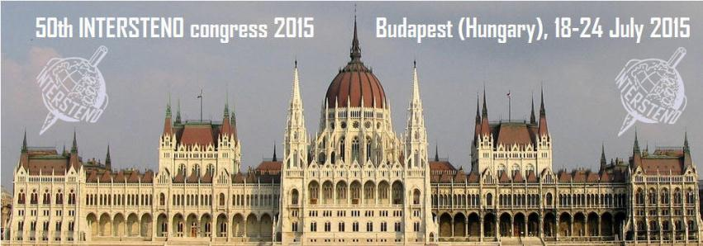
50. MISTROVSTVÍ SVĚTA VE ZPRACOVÁNÍ TEXTU NA POČÍTAČI
18.–24. července 2015, Budapešť (Maďarsko)

Slide 2
NAŠI REPREZENTANTI

Slide 3
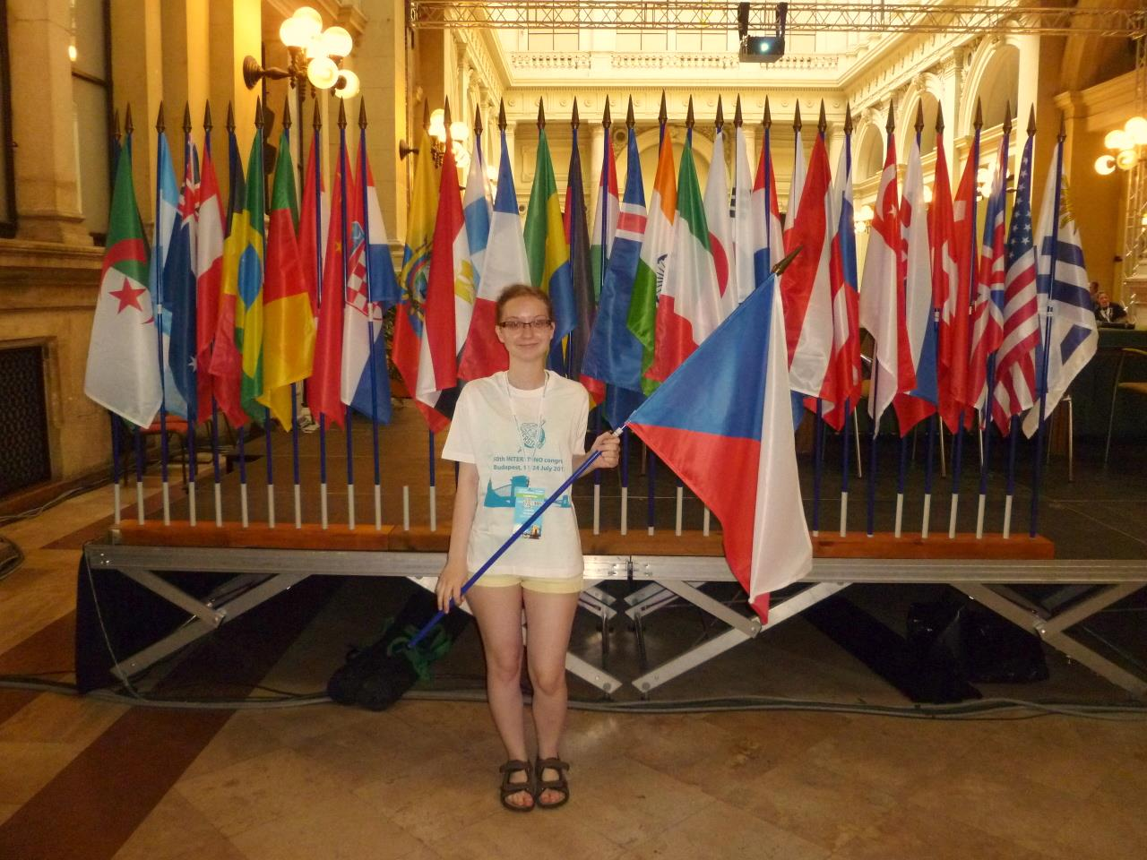
Ludmila Horáková

Slide 4
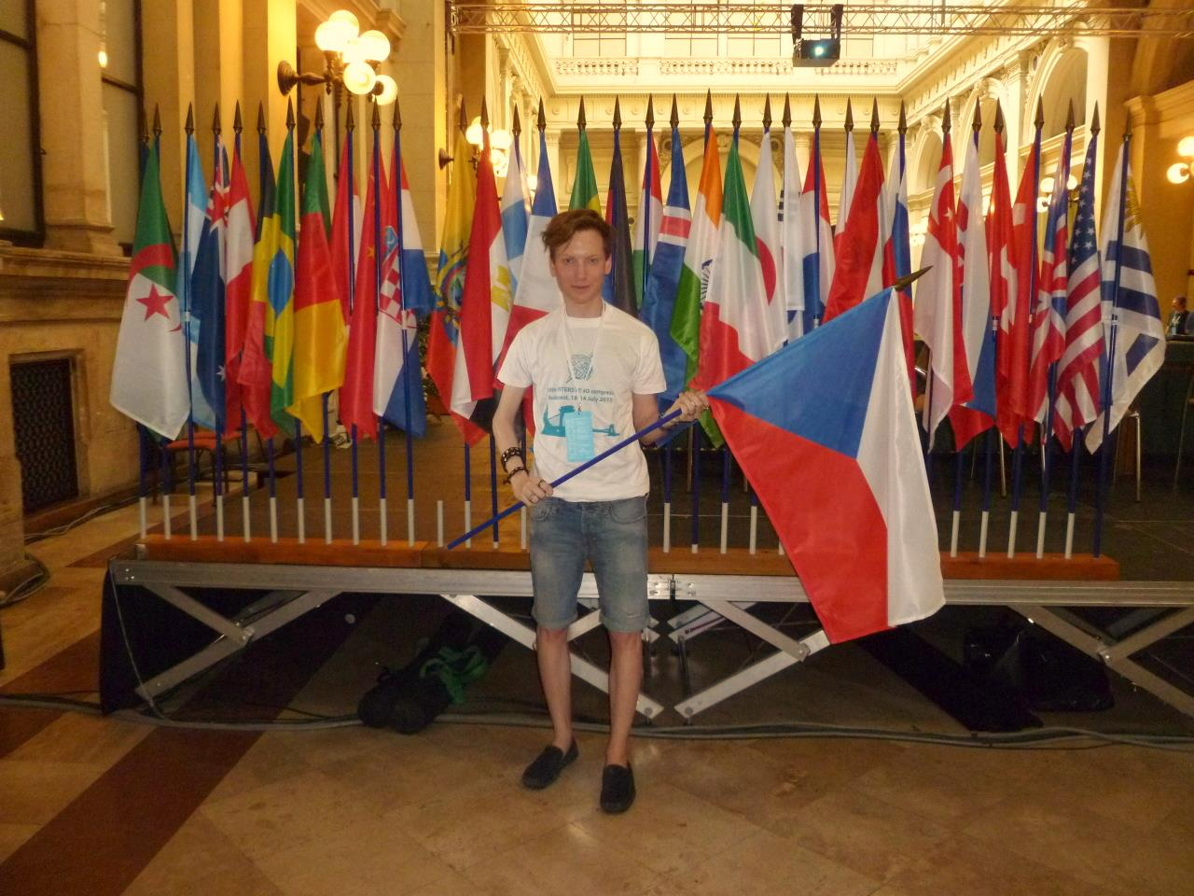
Jakub Kohout

Slide 5
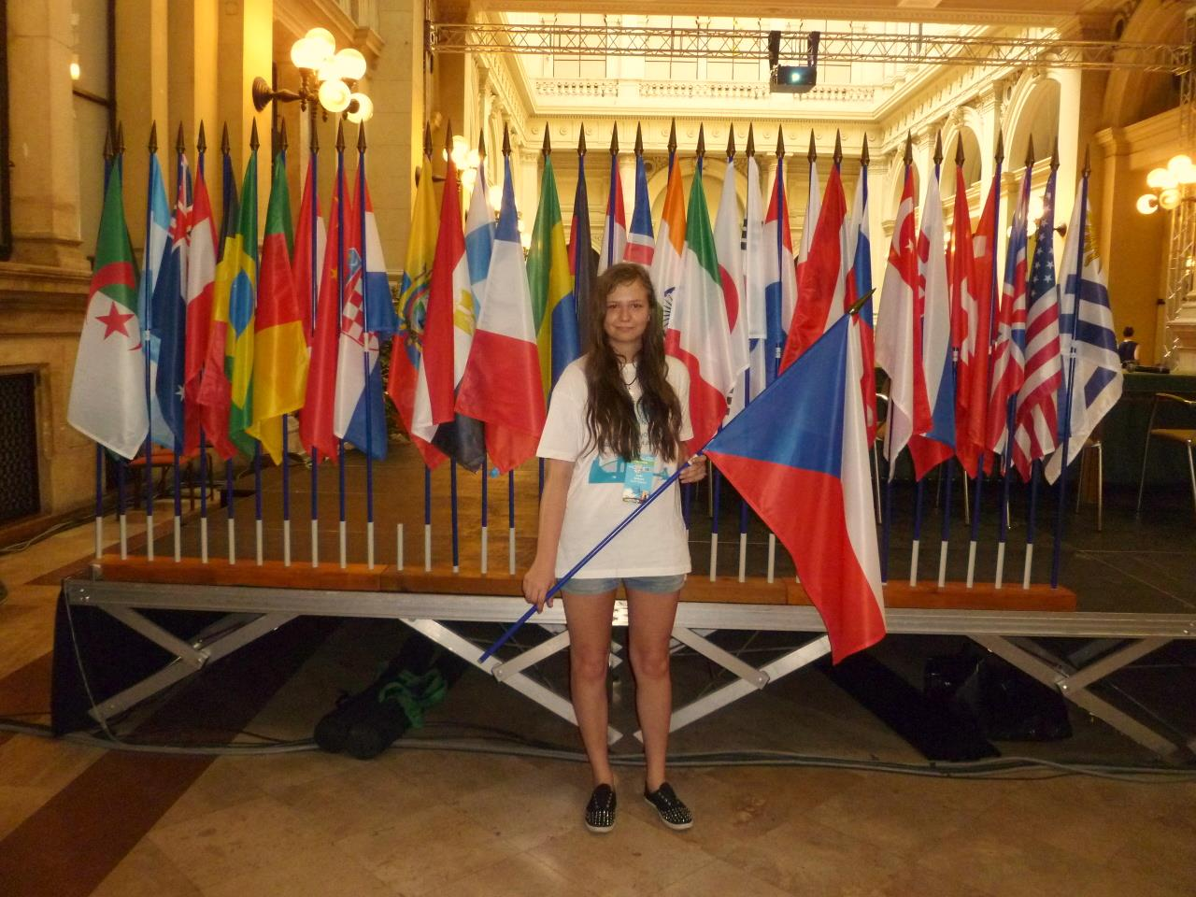
Lucie Šenková

Slide 6
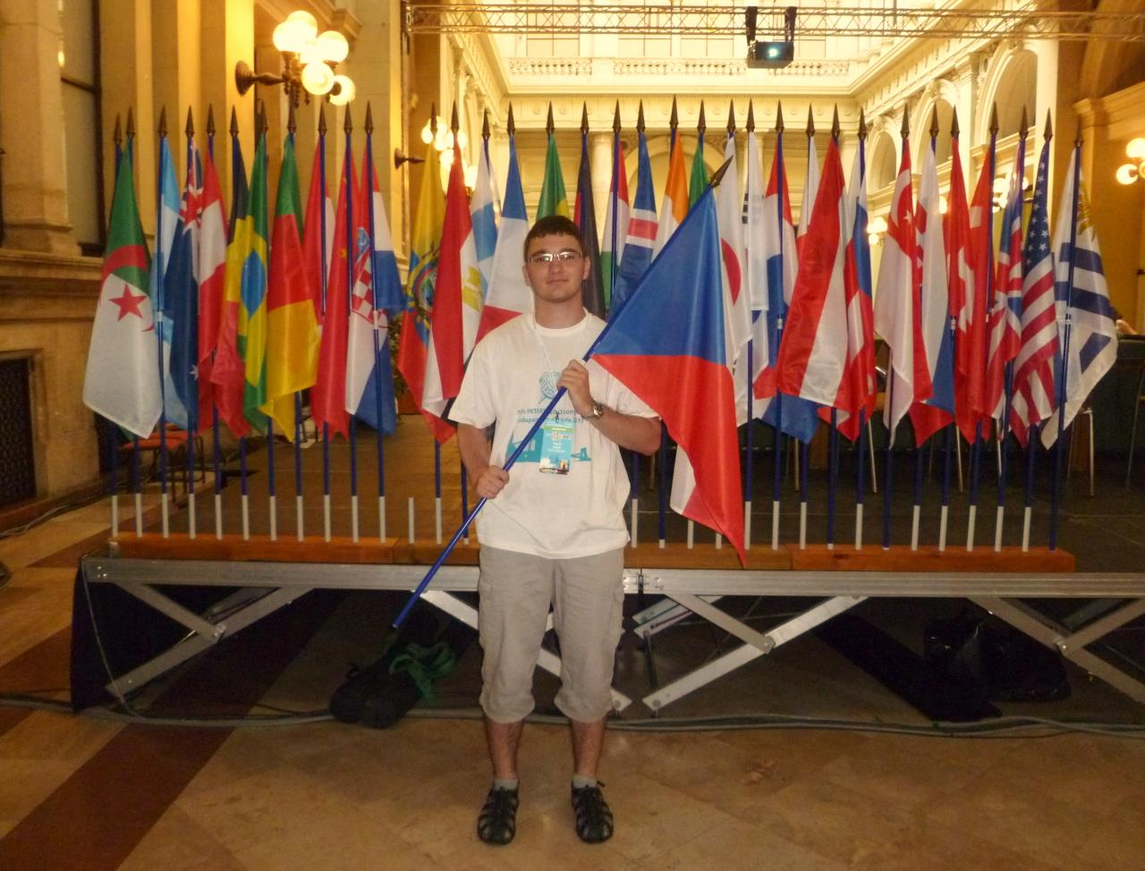
Tomáš Vaňák

Slide 7
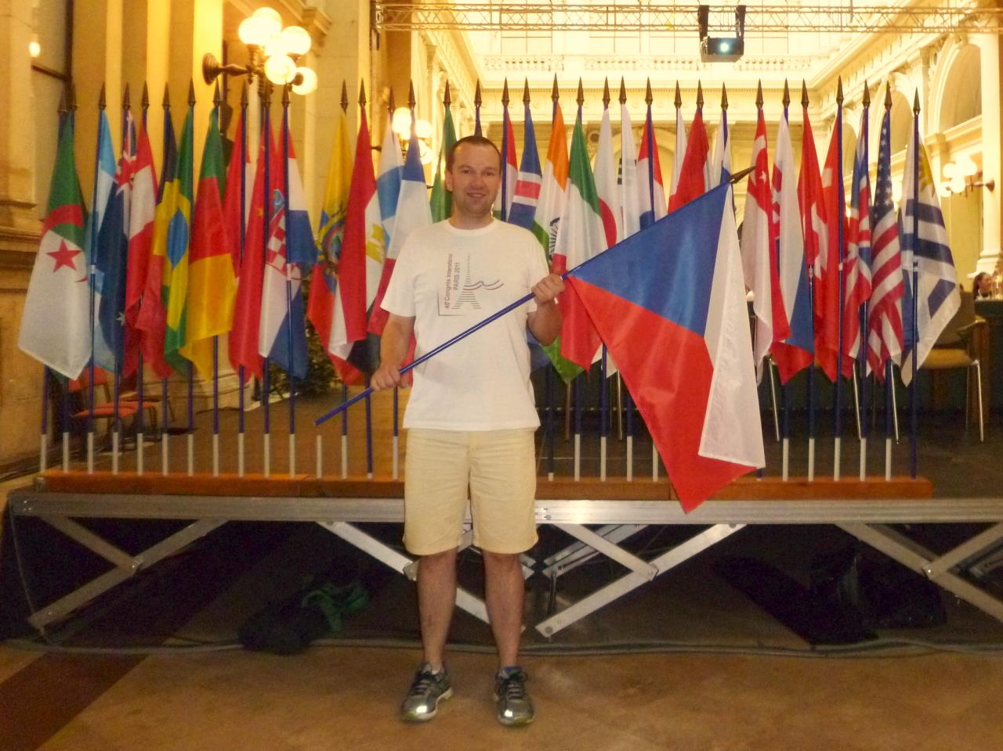
Petr Hais

Slide 8
NAŠI ABSOLVENTI

Slide 9
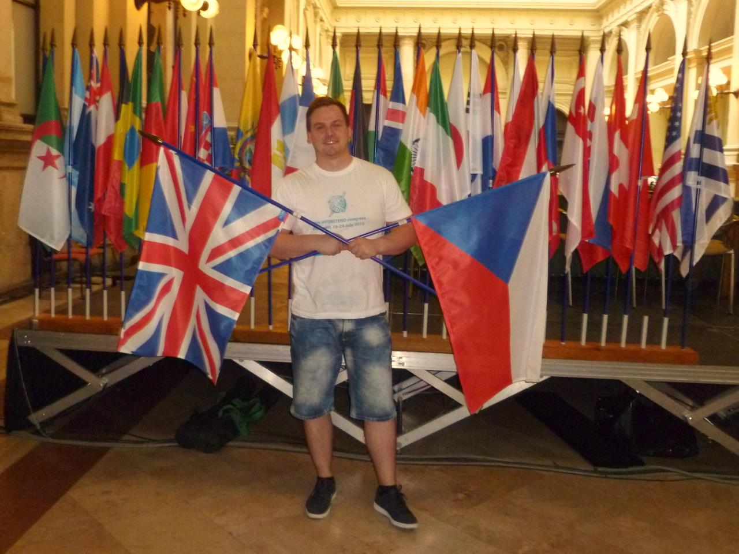
Lukáš Beránek

Slide 10
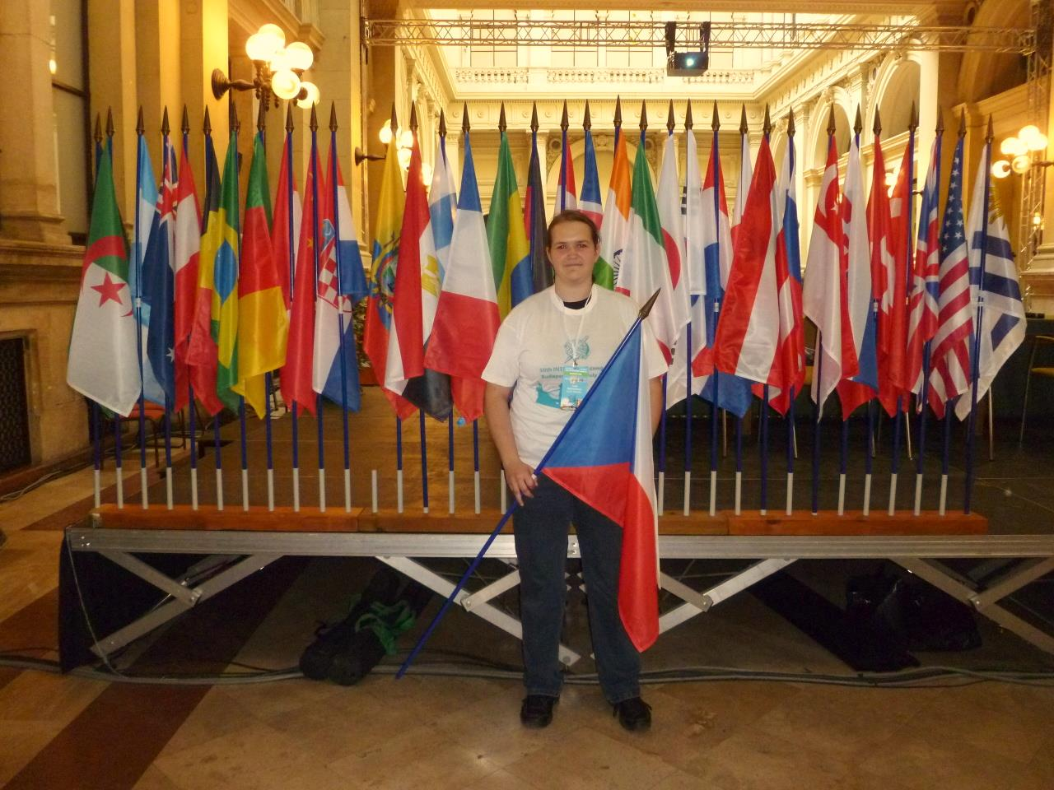
Lucie Hejtmánková

Slide 11
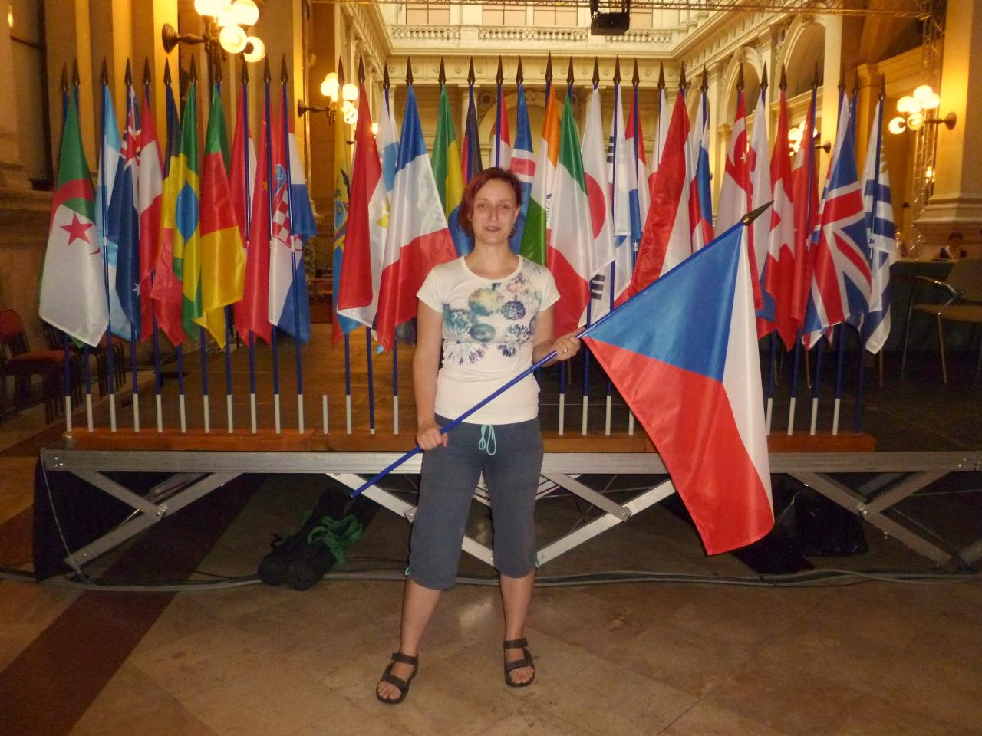
Jana Šebestíková (válková)

Slide 12
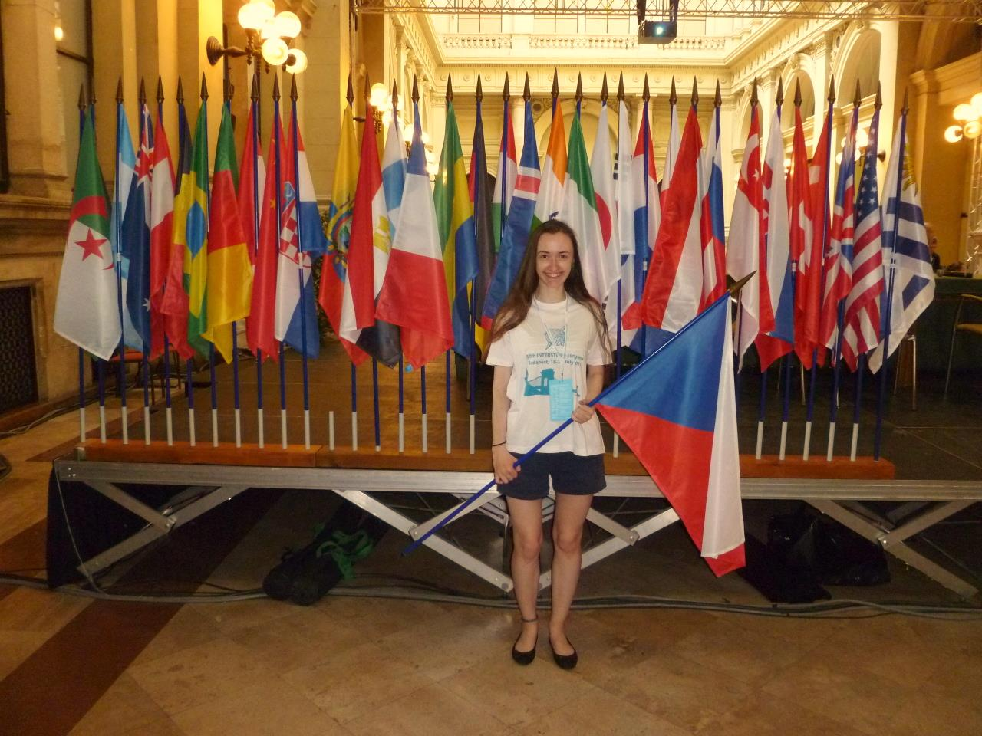
Tereza Vojtěchová

Slide 13
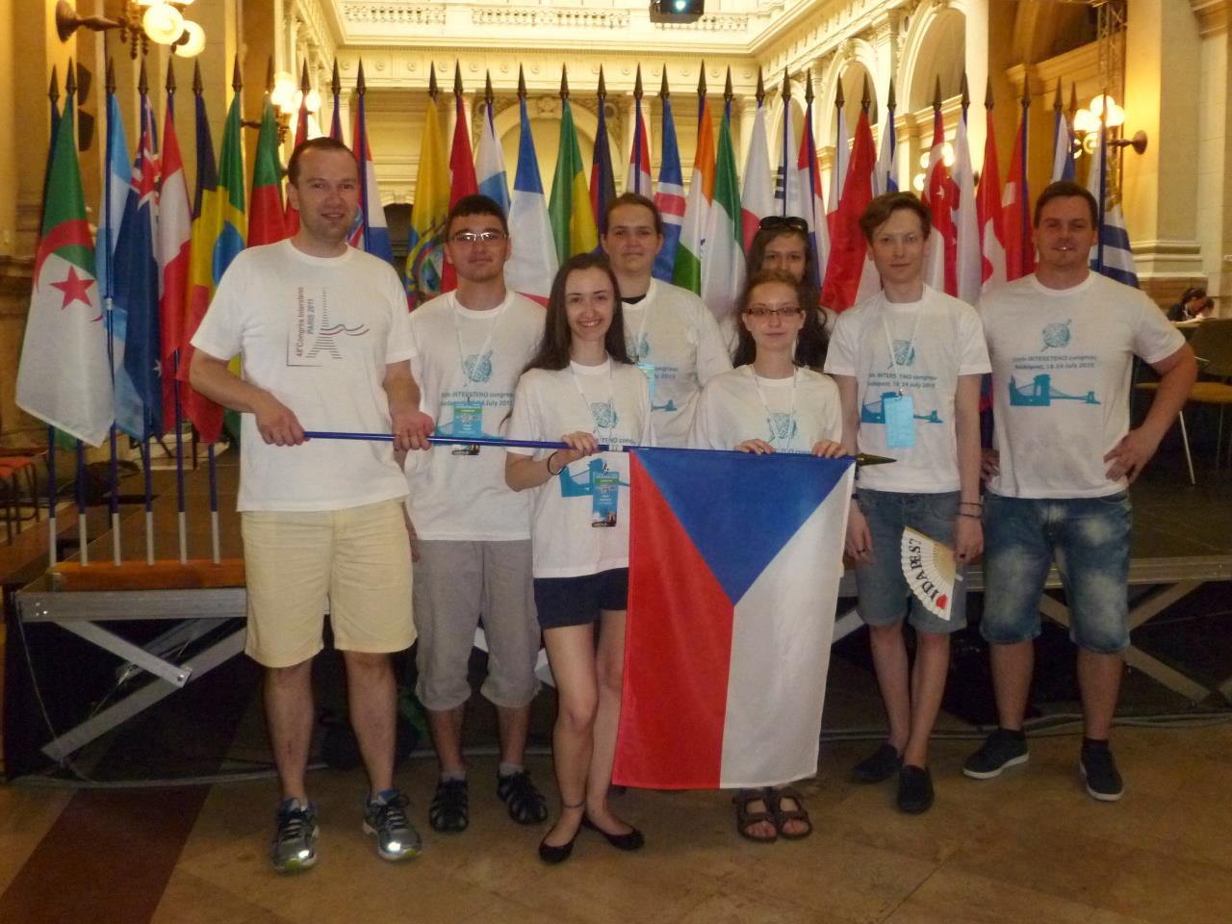

Slide 14
PŘÍPRAVA NA MISTROVSTVÍ

Slide 15
Tréninková soustředění
ve škole
Tréninkové soustředění v Litovli
celkem 4 dny tréninku, každý den přes 9 hodin
zaměřeno na wordprocessing a korekturu textu
velká dřina, ale i velká zábava
soustředění vedli manželé Zaviačičovi
primárně zaměřeno na opis textu a diktát
náročné podmínky
a náročné celodenní tréninky ☺
účastníci z OAHS: Tomáš Vaňák, Petr Hais a absolvent Lukáš Beránek
a mnoho tréninků během školního roku...

Slide 16
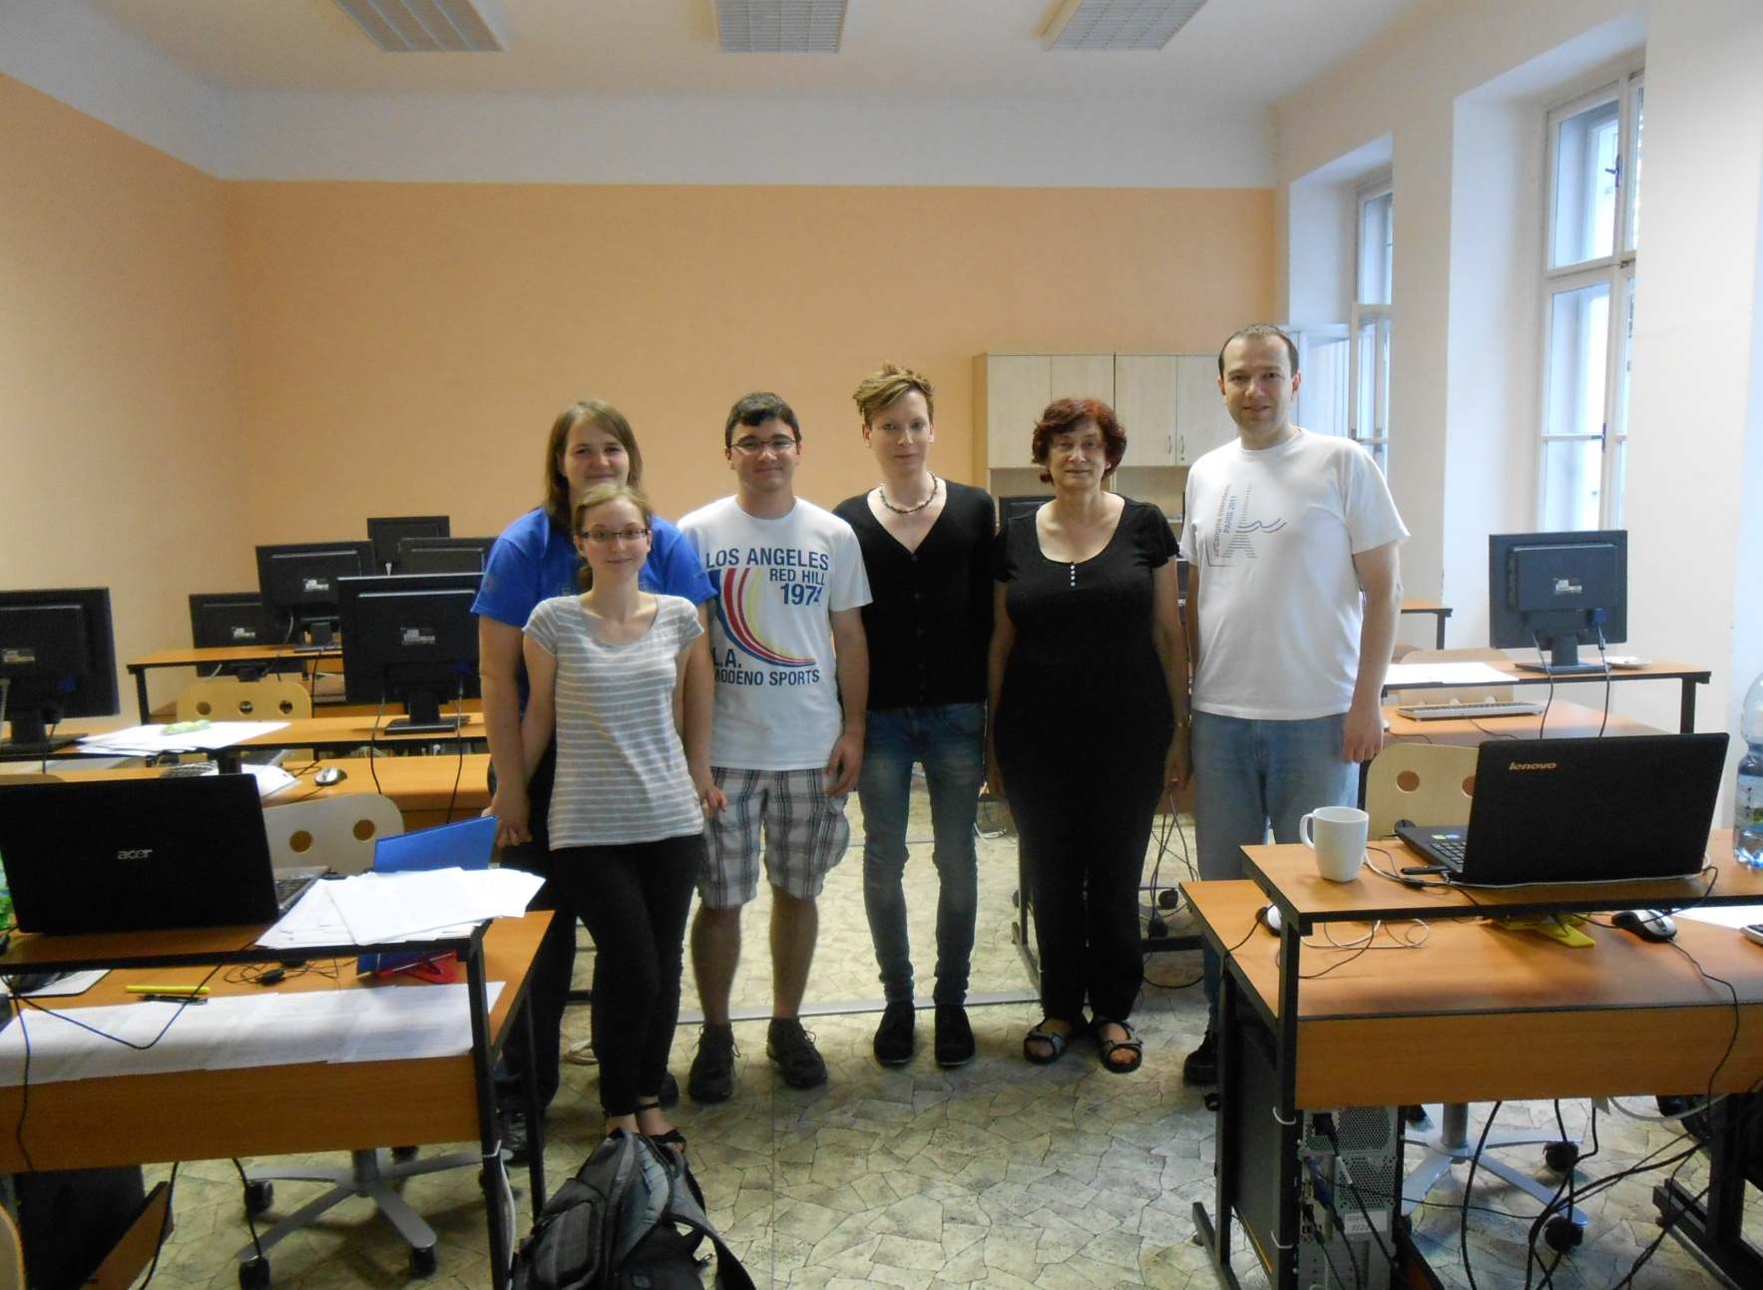
1. tréninkové soustředění ve škole
(1.–2. července)

Slide 17
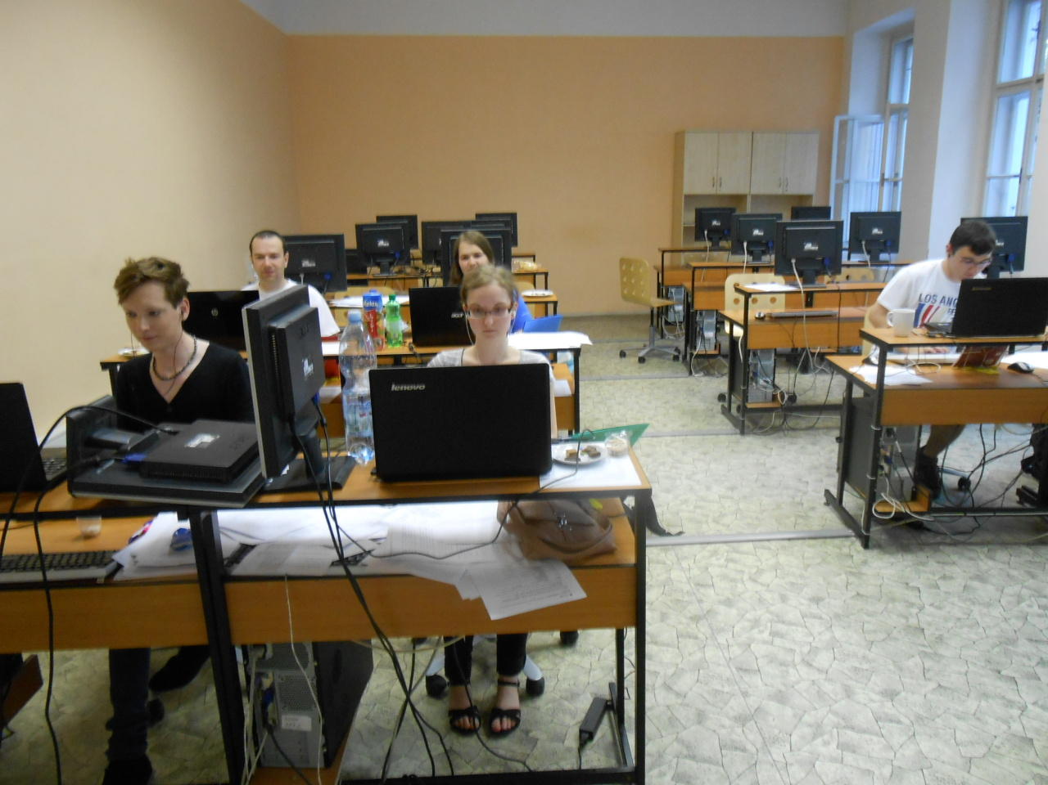
V plném tréninkovém nasazení...

Slide 18
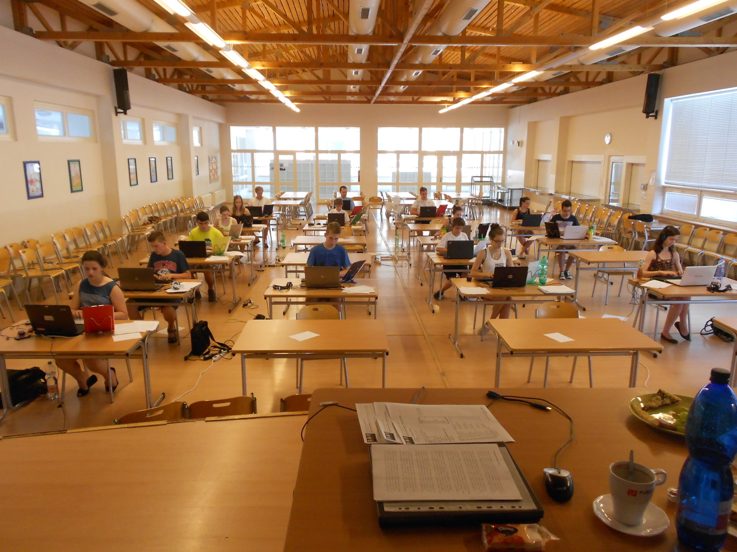
Tréninkové soustředění v Litovli
(5.–10. července)

Slide 19
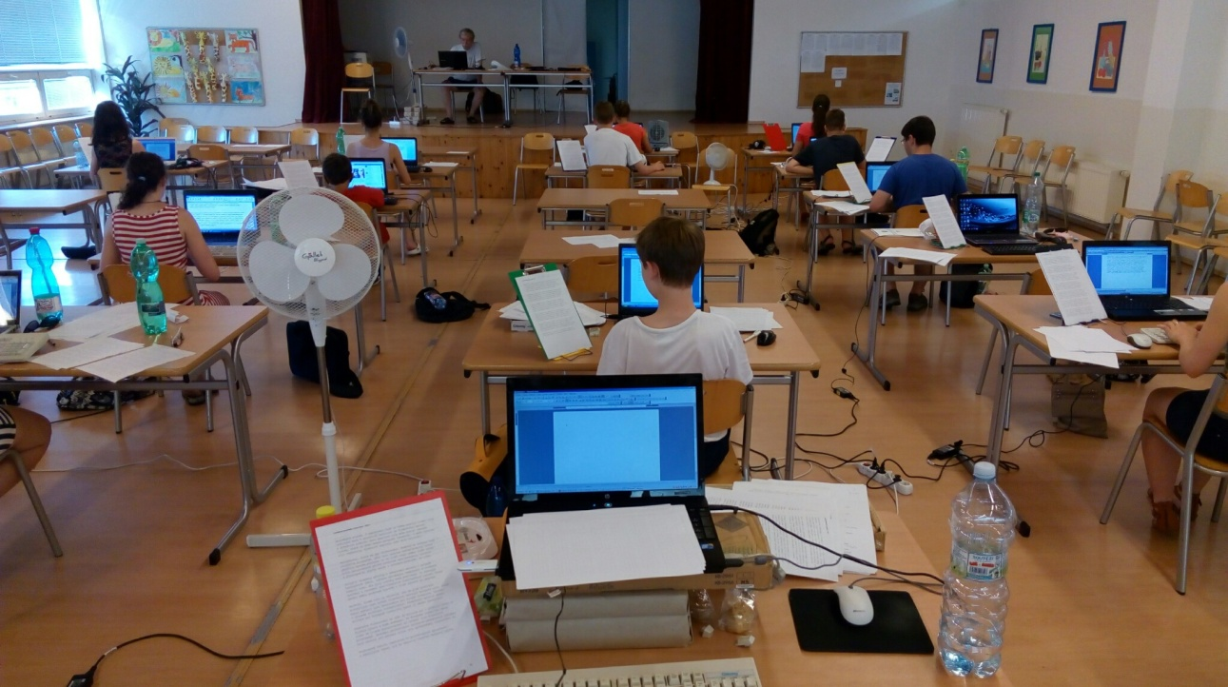
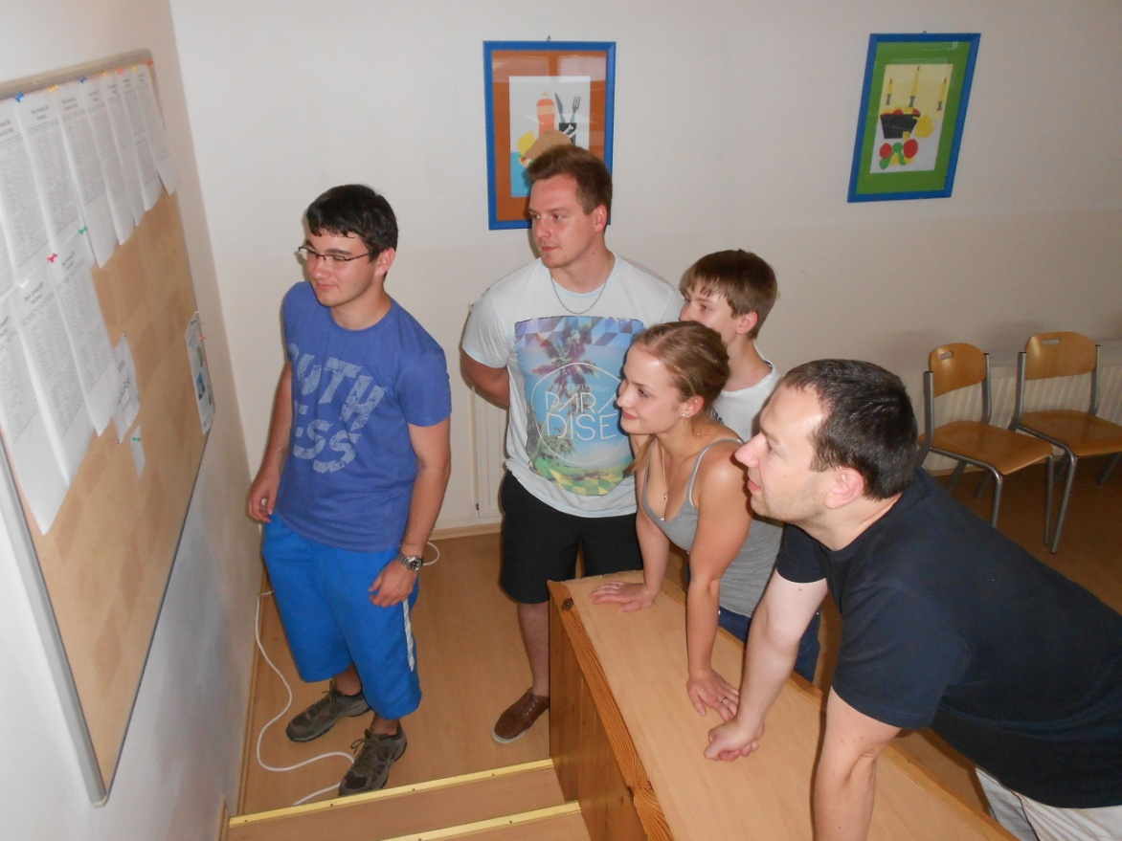
Tréninkové soustředění v Litovli
Kontrola výsledků v opise 

Slide 20
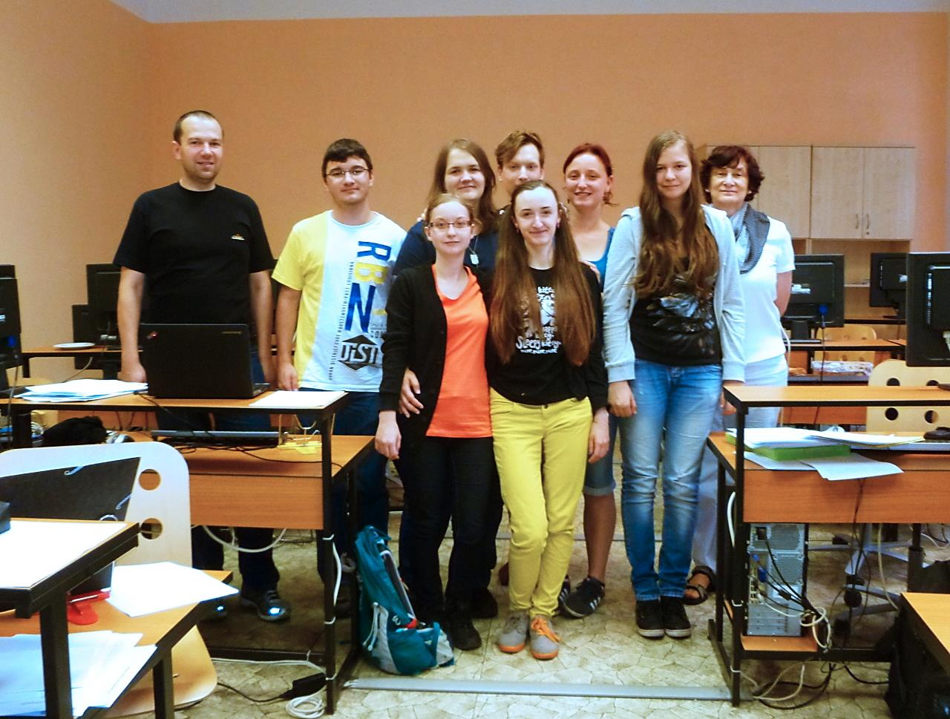
2. TRÉNINKOVÉ SOUSTŘEDĚNÍ VE ŠKOLE
(14.–15. ČERVENCE)

Slide 21
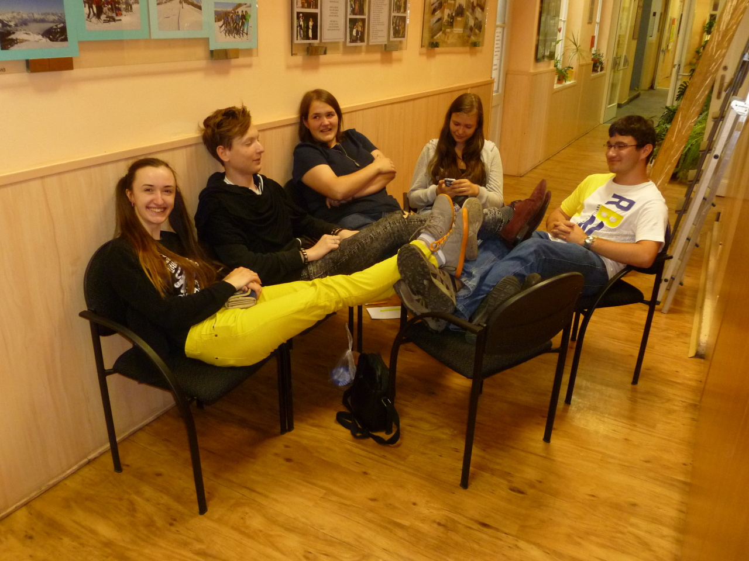
ZASLOUŽENÝ ODPOČINEK ☺

Slide 22
A TEĎ MISTROVSTVÍ SVĚTA...

Slide 23
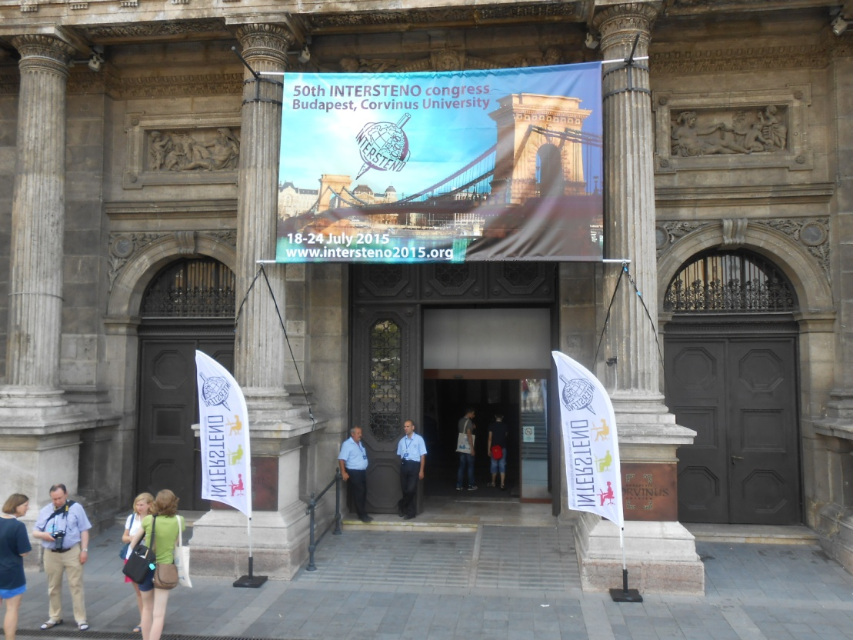
NAŠE SOUTĚŽNÍ POLE – CORVINUS UNIVERSITY

Slide 24
Účastníci mistrovství
přes 500 účastníků z více než 30 zemí světa
nejpočetnější výpravy: Německo, Maďarsko, Česká republika, Belgie, Turecko a USA
věkové kategorie:
  žáci (pupils): do 16 let (včetně)
  junioři (juniors): 17–20 let
  praktici (seniors): od 21 let (včetně)

Slide 25
Disciplíny
opis textu
korektura textu
wordprocessing
diktát
real time diktát
audiotranscription
korespondence a protokolování
kombinace

Slide 26
Opis textu
30minutový opis textu z papírové předlohy
penalizace 100 úhozů za neopravenou chybu
dosažený počet úhozů za 30 minut se ve výsledkové listině přepočítává na čisté úhozy za minutu
v případě rovnosti bodů rozhoduje o pořadí počet chyb

Slide 27
Korektura textu
10 minut
oprava chyb v textu v počítači podle korekturních značek vyznačených v papírové předloze
za správně provedenou korekturu 100 bodů, za nesprávně provedenou nebo neprovedenou korekturu se strhává 500 bodů
v případě rovnosti bodů rozhoduje o pořadí počet chyb

Slide 28
Wordprocessing
90 minut
formátování dokumentu v textovém procesoru podle papírového zadání
rozdělení na 3 části: formátování obsáhlého dokumentu, úprava již zformátovaného dokumentu a hromadná korespondence
pro zařazení do výsledkové listiny je nutné dosáhnout min. 50 % bodů
v případě rovnosti bodů rozhoduje o pořadí čas odevzdání

Slide 29
Diktát
15minutový diktát se stupňující se rychlostí diktování (od 40 slov/min. po 180 slov/min.)
po skončení diktování je 150 minut na opravu textu
pro zařazení do výsledkové listiny je nutno zachytit alespoň 3 minuty diktátu
o pořadí ve výsledkové listině rozhoduje počet zachycených minut, v případě rovnosti pak počet chyb

Slide 30
Real time diktát
8minutový diktát se stupňující se rychlostí diktování (od 40 slov/min. po 120 slov/min.)
po skončení diktování není možno text dále upravovat
pro zařazení do výsledkové listiny je nutno zachytit alespoň 3 minuty
o pořadí ve výsledkové listině rozhoduje počet zachycených minut, v případě rovnosti pak počet chyb

Slide 31
Audiotranscription
přepis nahrávky velmi rychlého diktátu libovolnou technikou obvykle za pomoci audio přehrávače s možností zpomalovat přehrávání a programu Microsoft Word, pro přepis je možné využít obyčejnou počítačovou klávesnici, stenografovací stroj nebo diktování do počítačem hlasem
nová disciplína na mistrovství světa (cvičně byla již na MS 2013)

Slide 32
Korespondence a protokolování
10minutový diktát + práce s textem
nadiktovaný text musí soutěžící zkrátit do výtahu (max. 50 % nadiktovaného textu), který musí obsahovat určitá klíčová slova (soutěžící je předem nezná)
velmi subjektivní hodnocení, napříč jazyky se nedá srovnávat

Slide 33
Kombinace
součet výsledků ze všech disciplín, kterých se soutěžící zúčastnil
pro zařazení je nutno úspěšně absolvovat minimálně tři disciplíny

Slide 34
PŘED SOUTĚŽEMI...

Slide 35
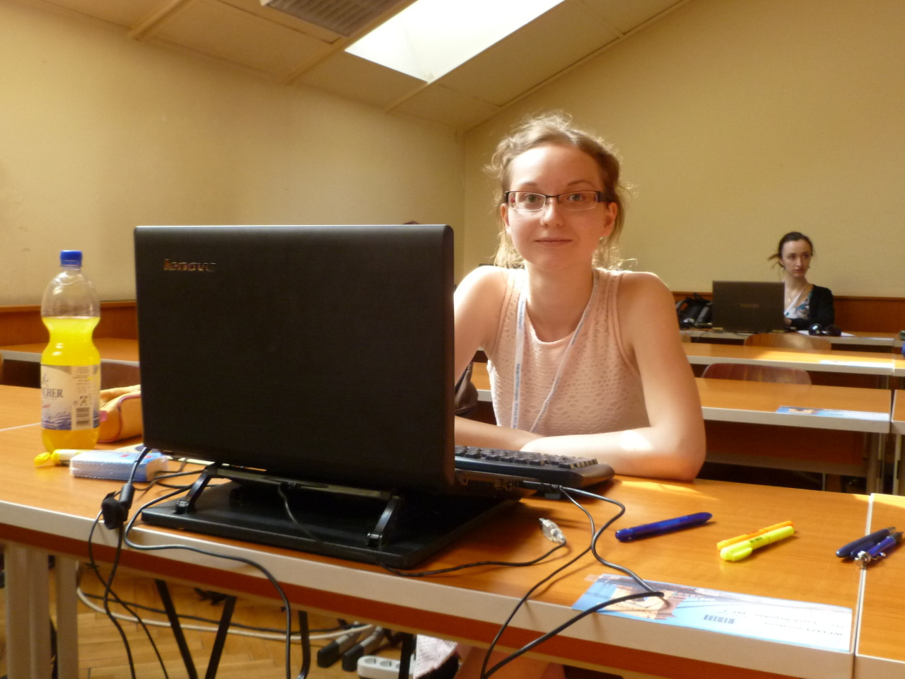

Slide 36
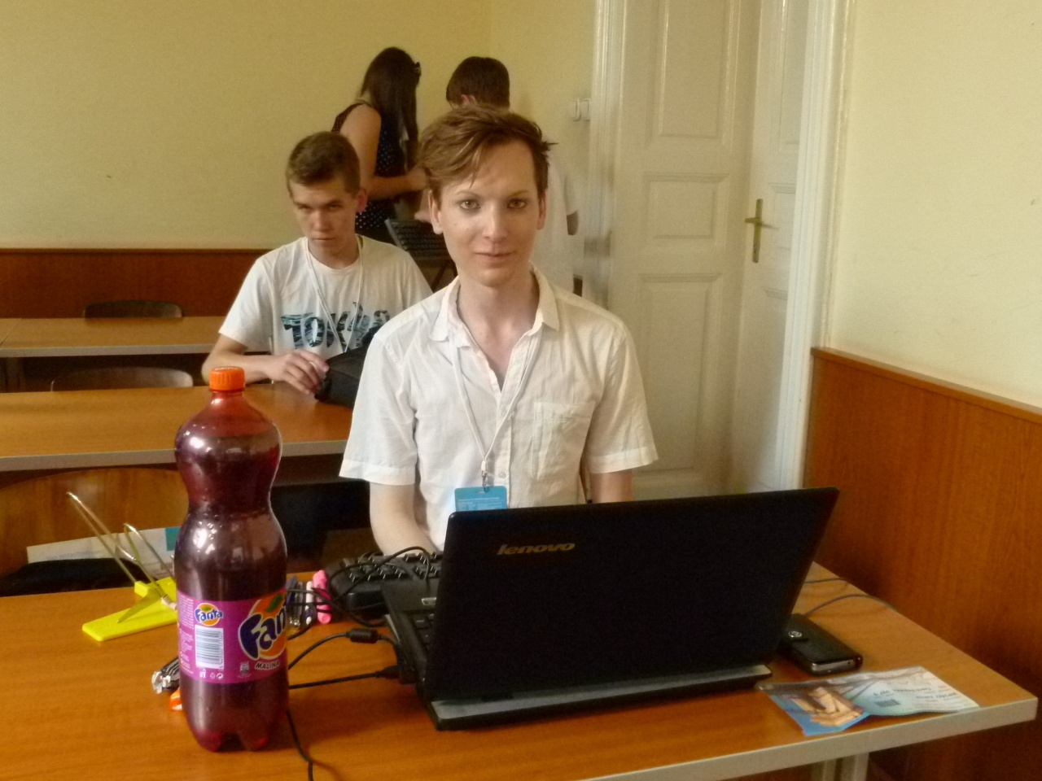

Slide 37
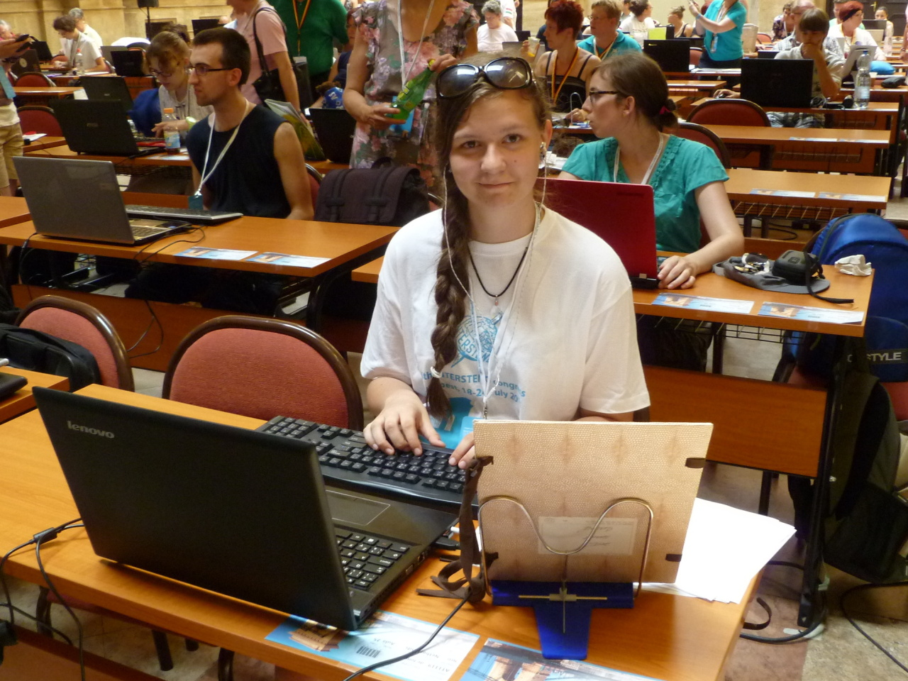

Slide 38
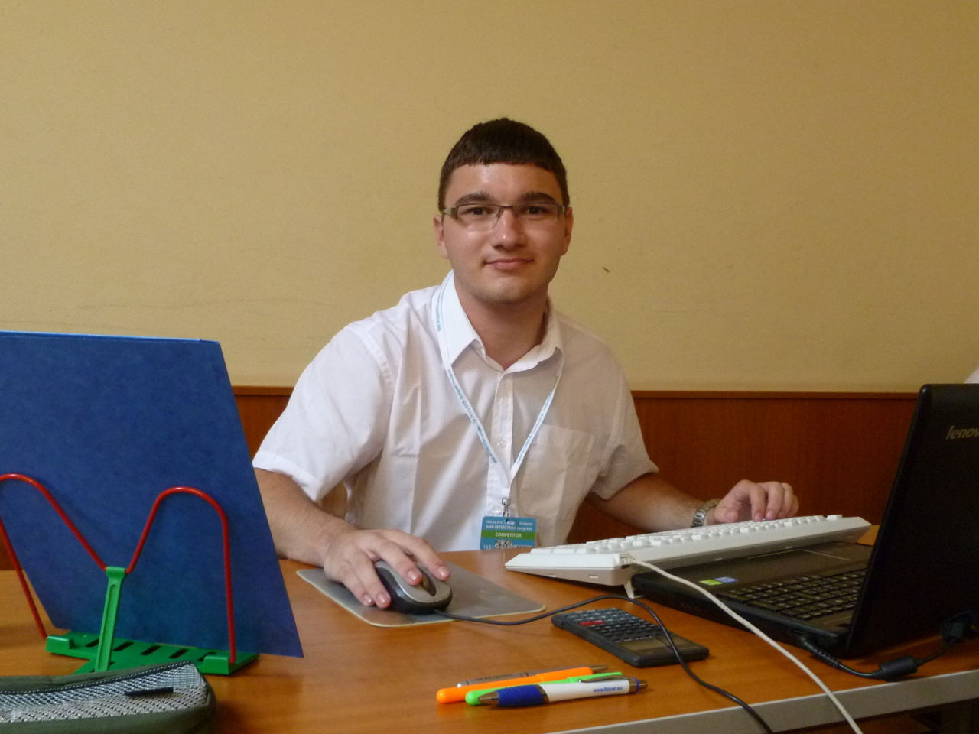

Slide 39
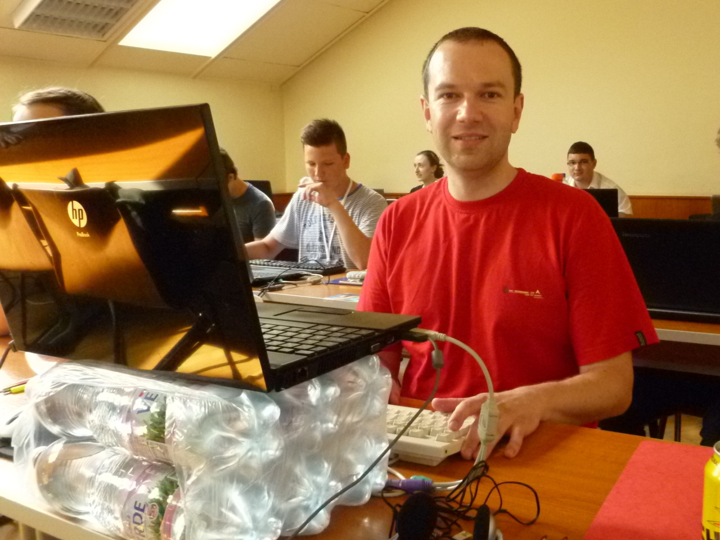

Slide 40
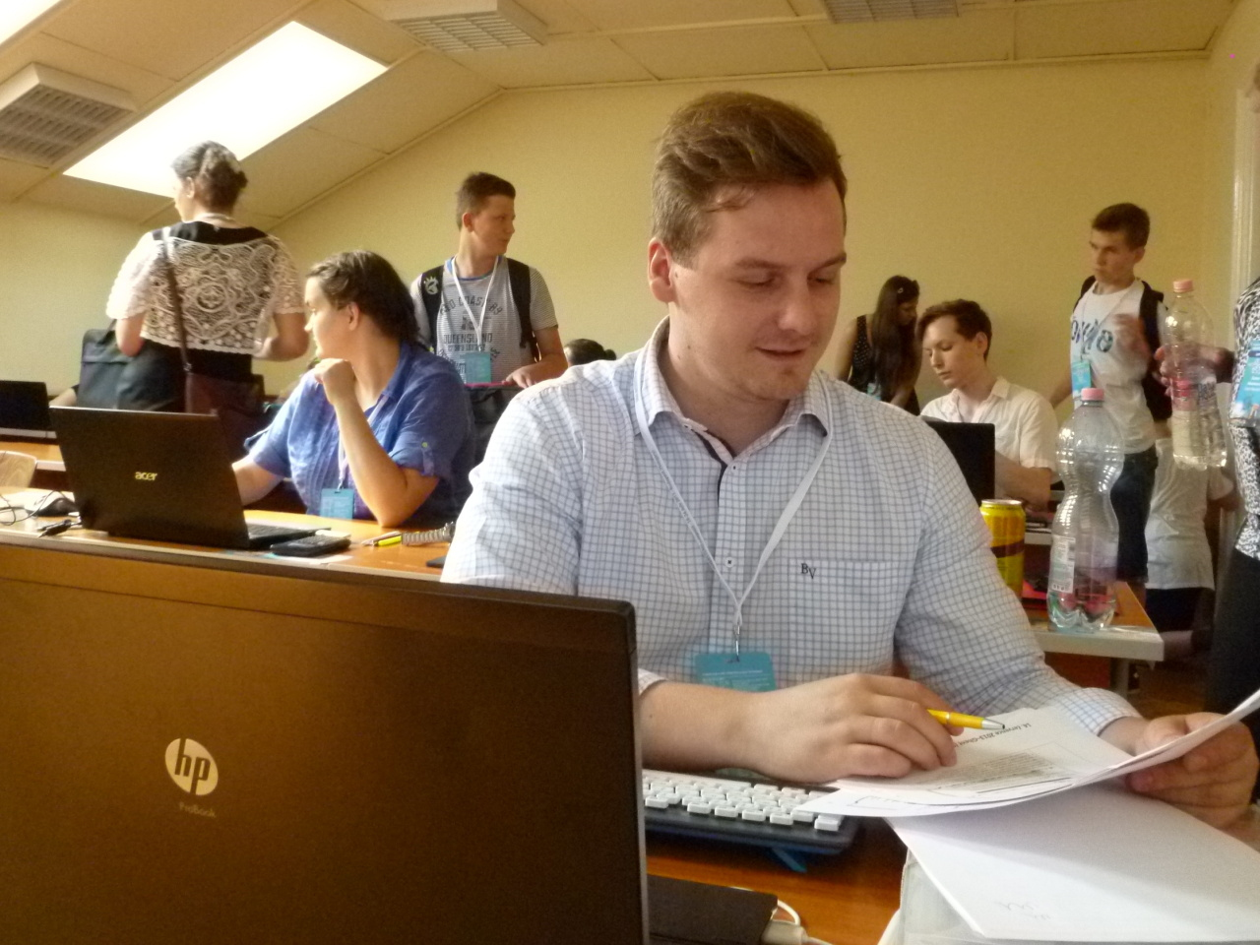

Slide 41
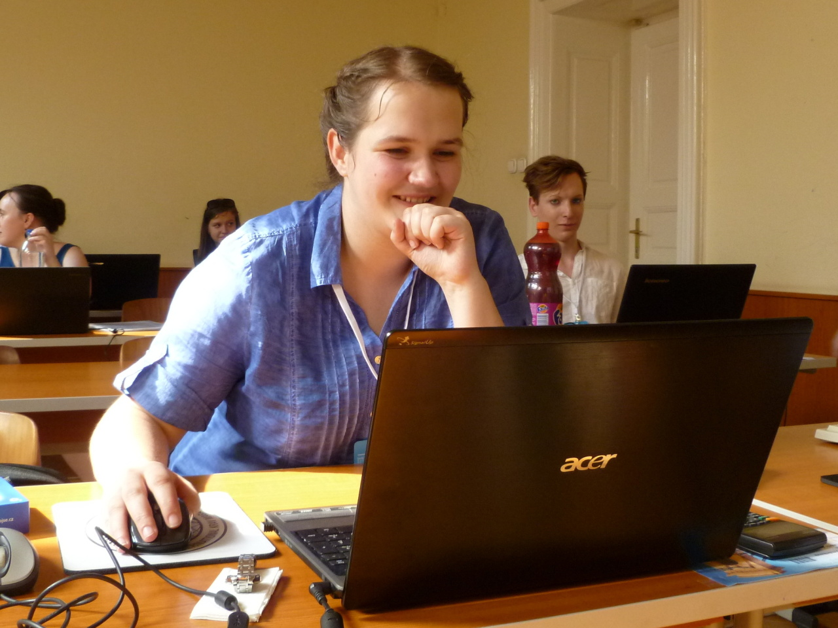

Slide 42
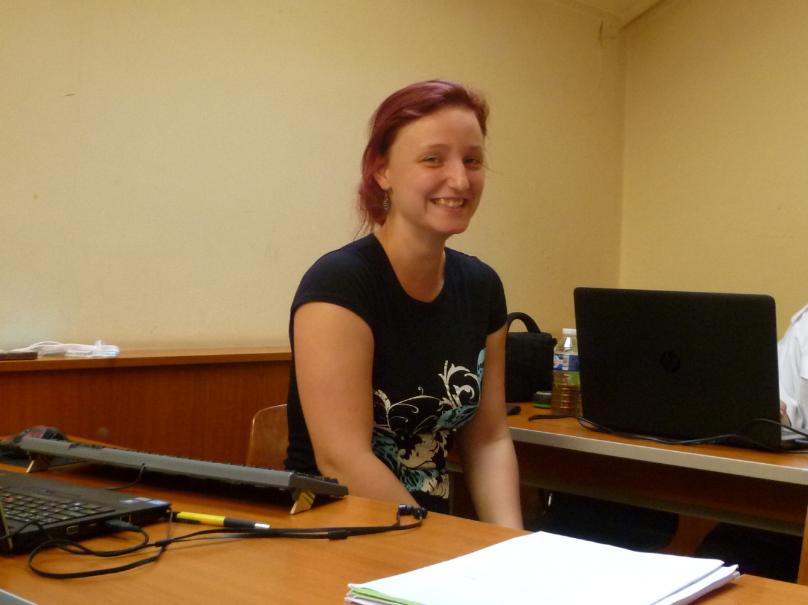

Slide 43
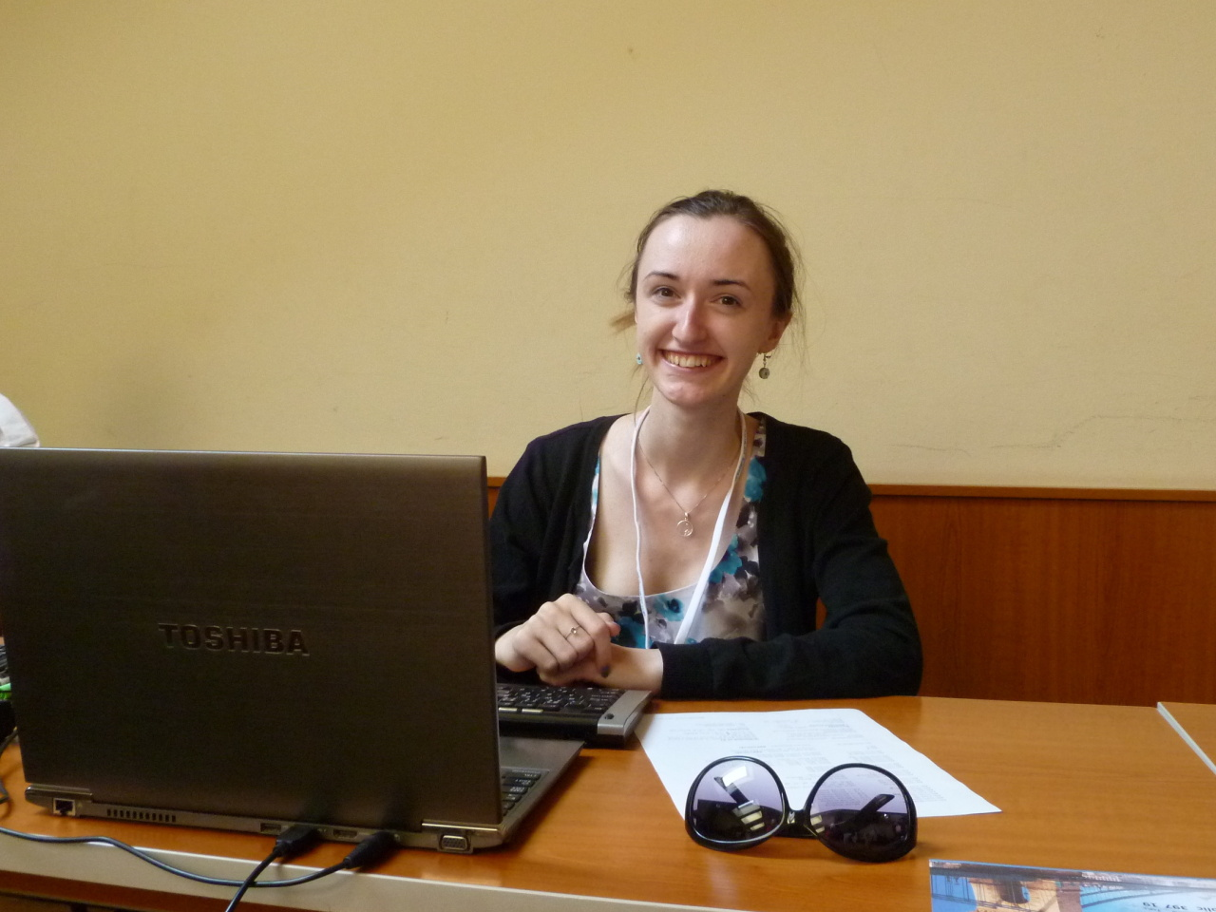

Slide 44
ODVÁŽÍME si
I SPOUSTU DALŠÍCH ZÁŽITKŮ...

Slide 45
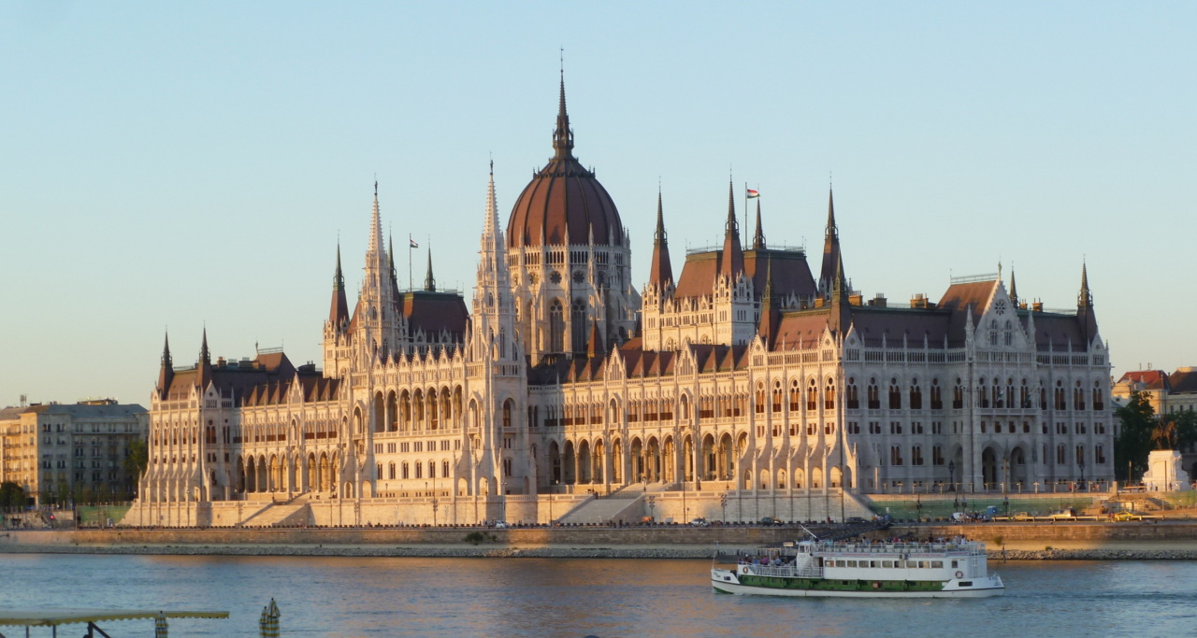
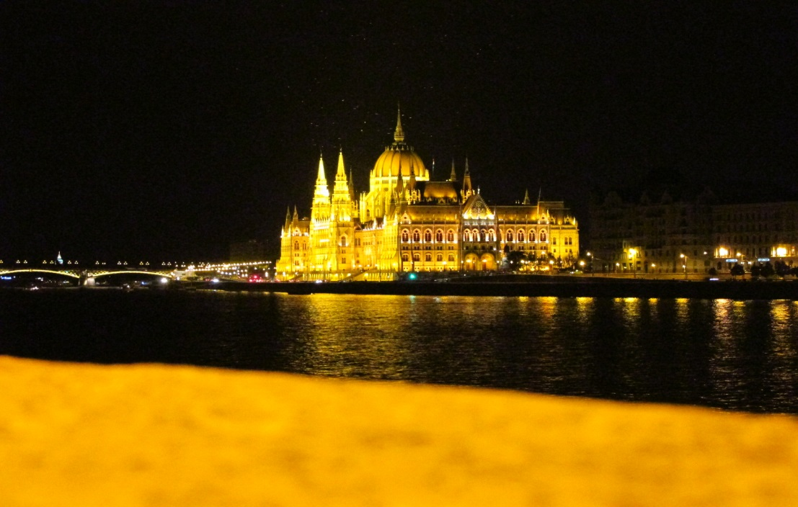
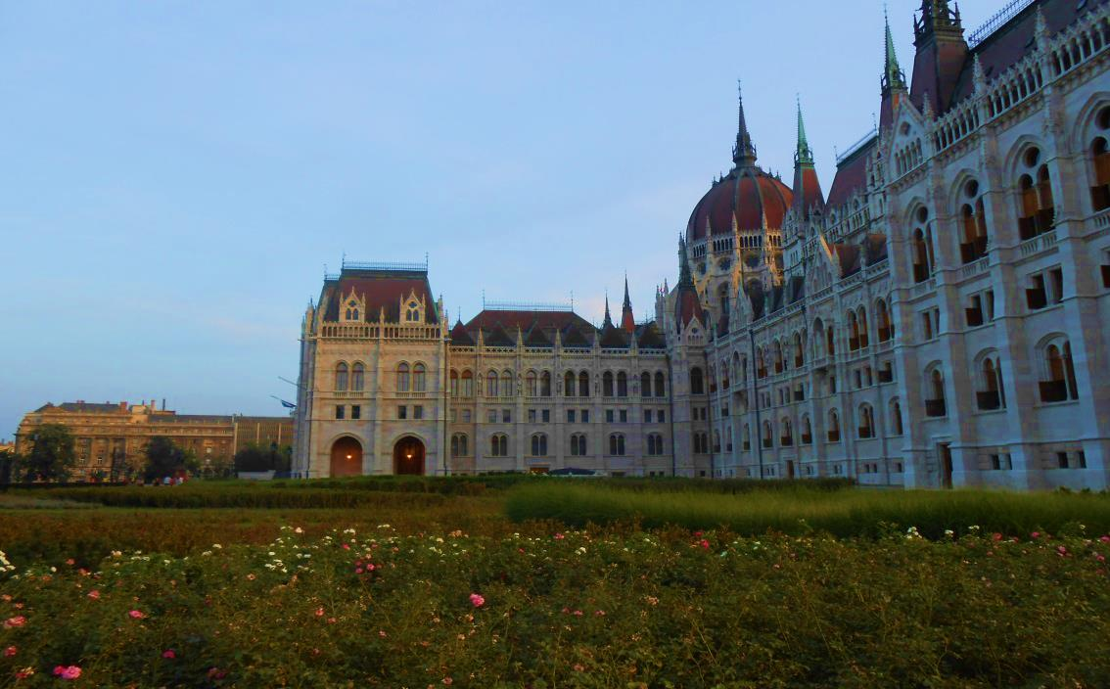
PARLAMENT

Slide 46
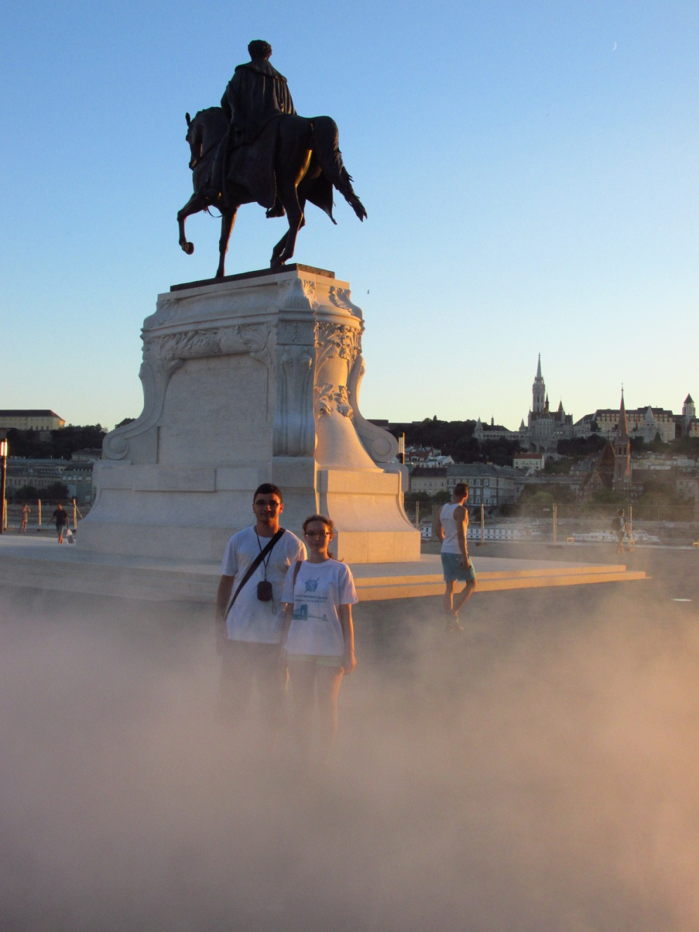
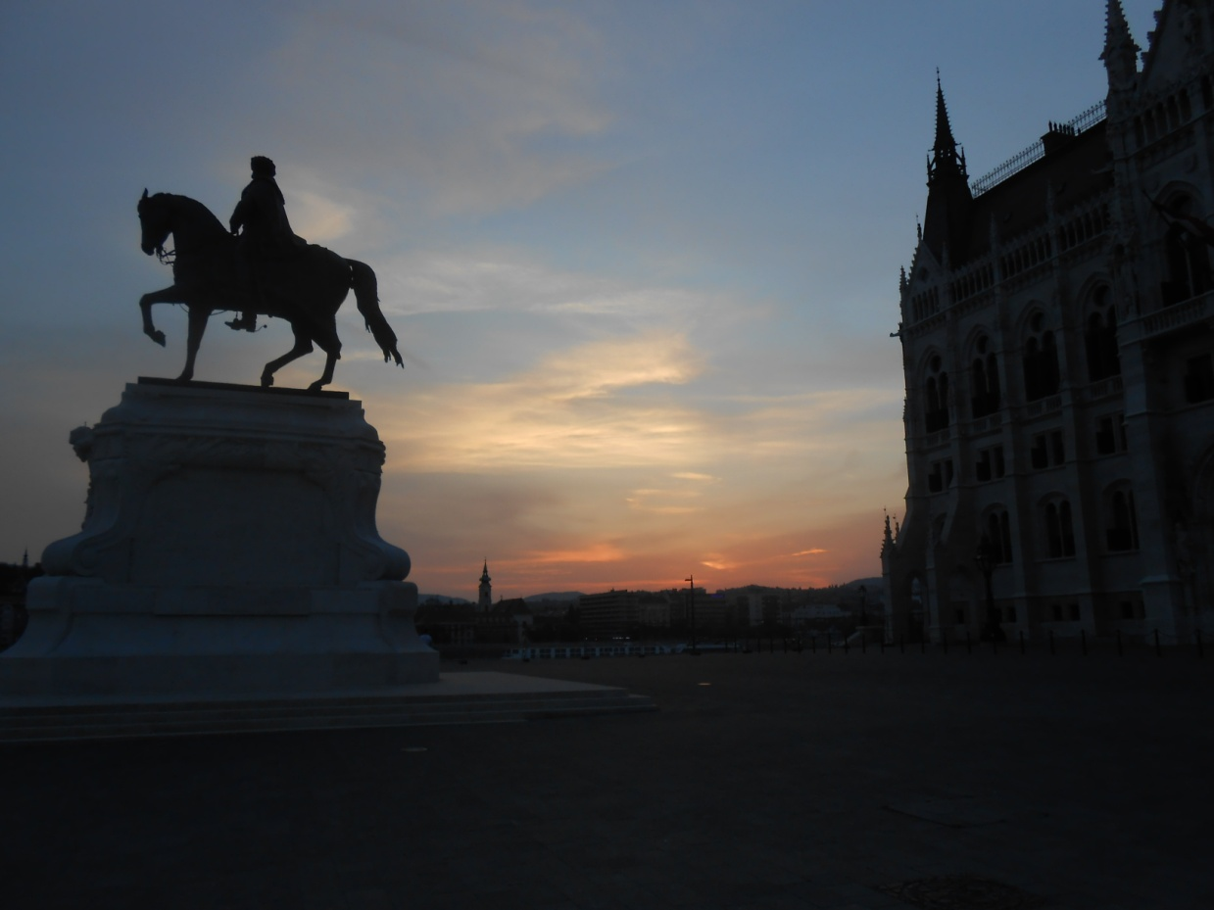
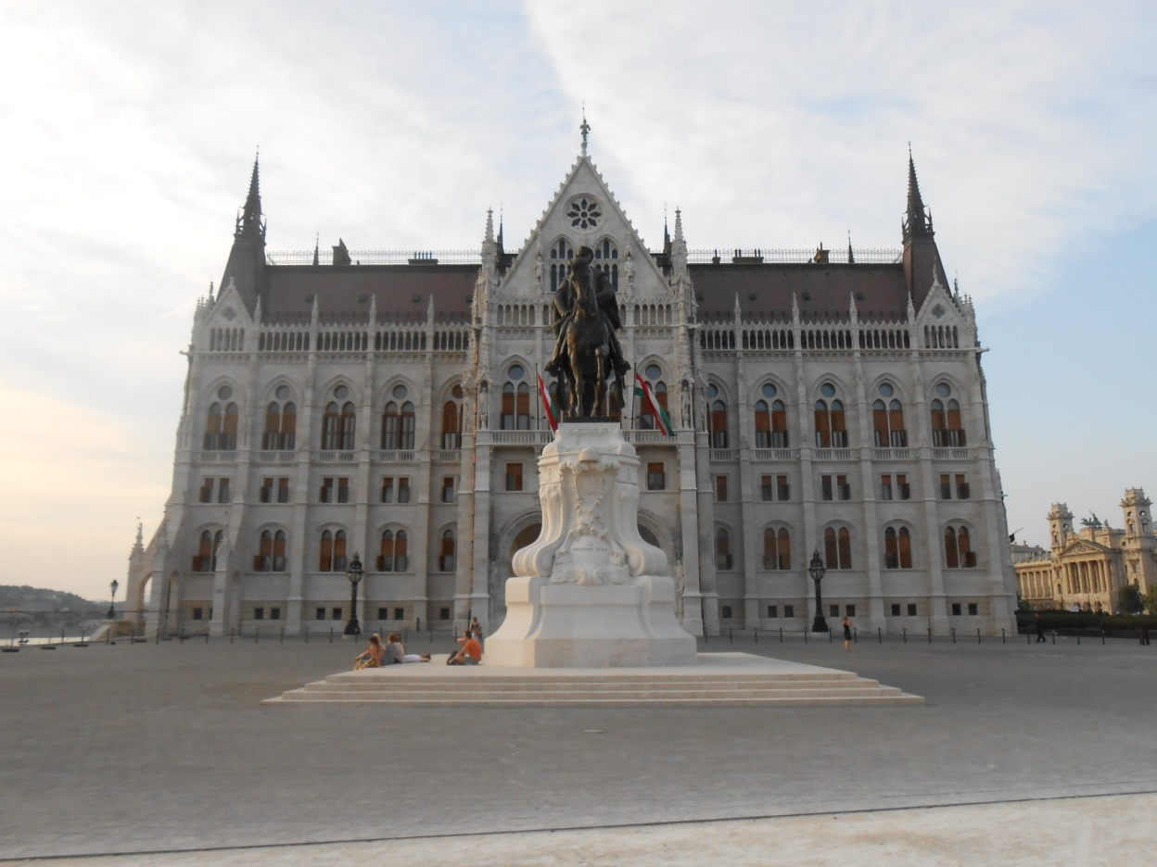
PŘED PARLAMENTEM

Slide 47
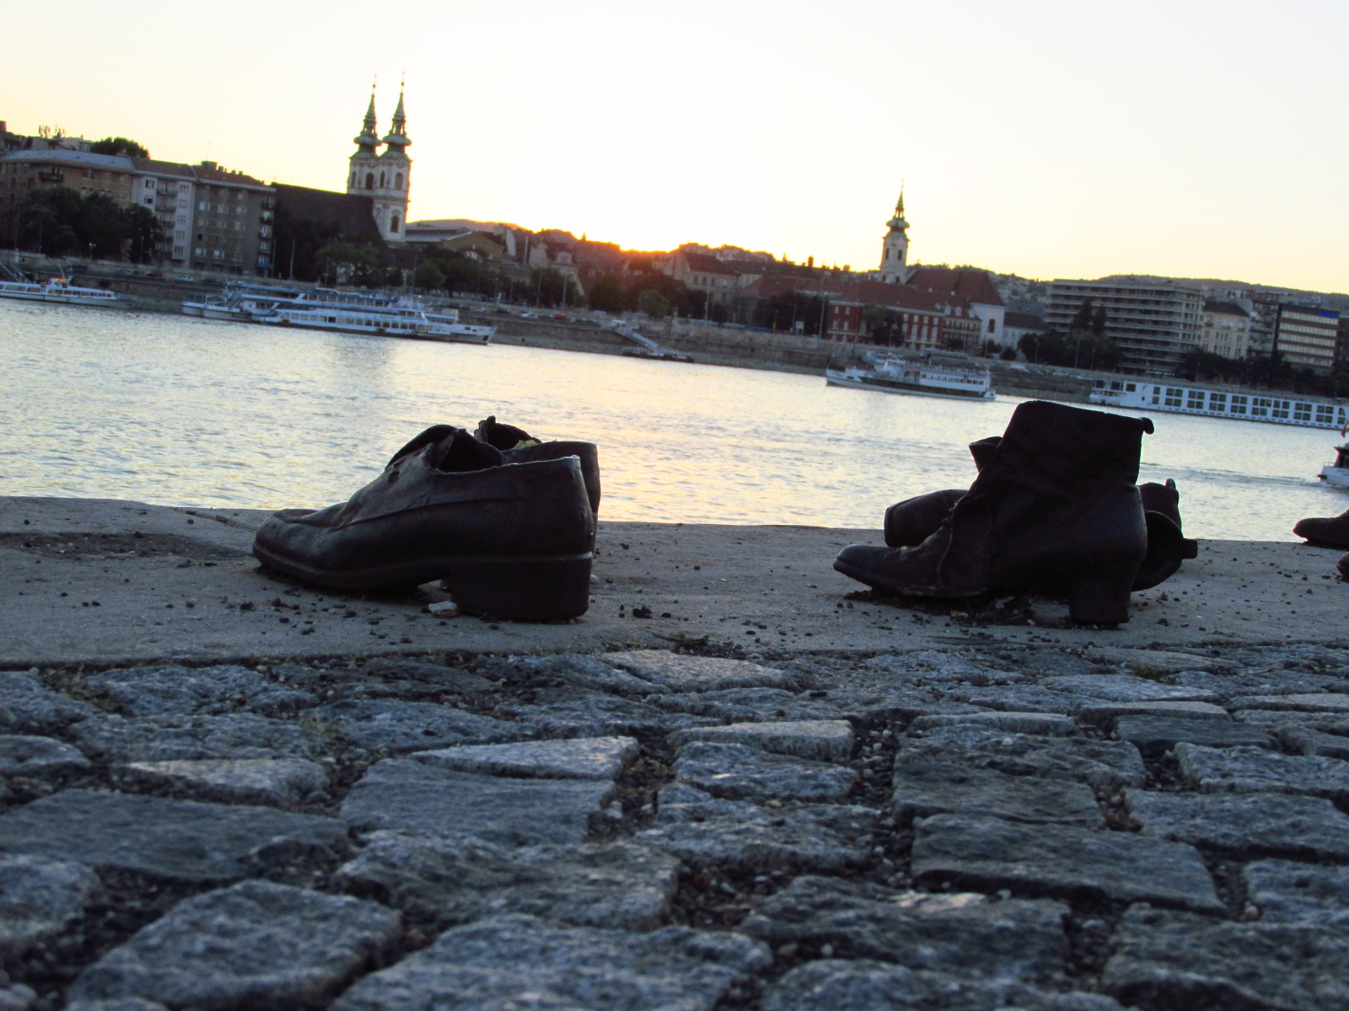
SHOES ON THE DANUBE BANK
(PAMÁTKA HOLOCAUSTU)

Slide 48
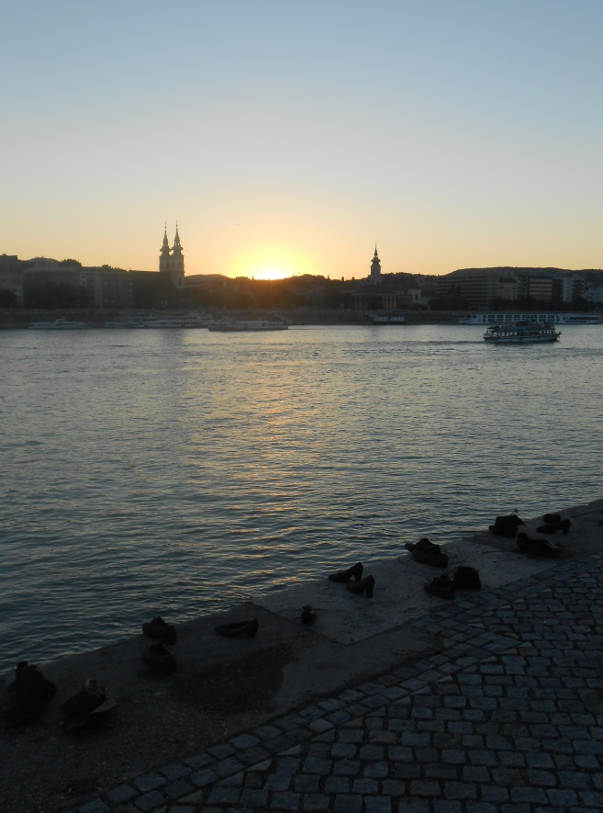
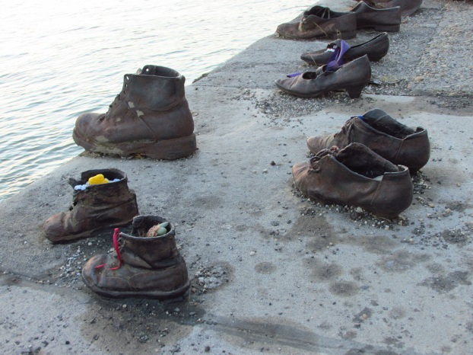
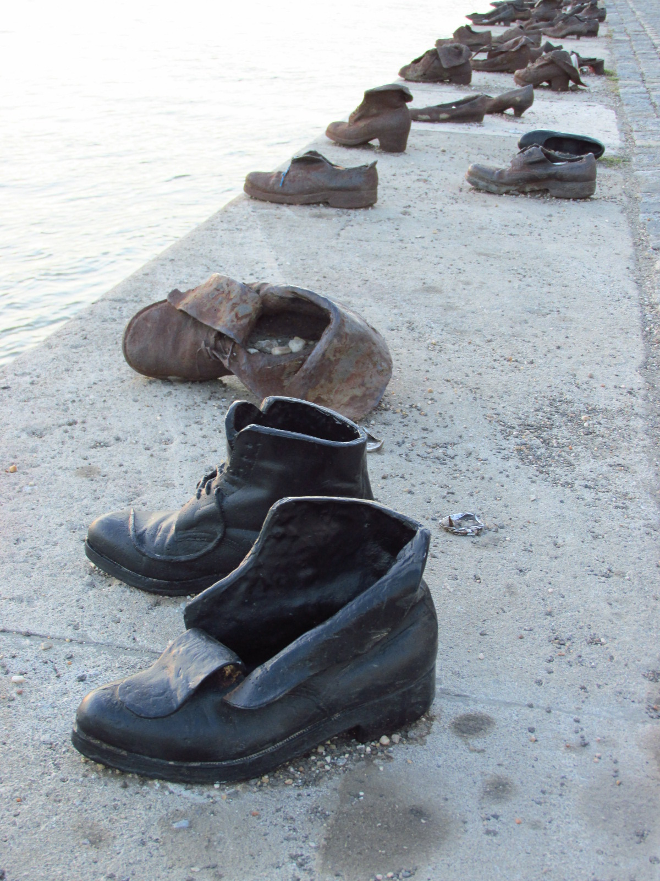
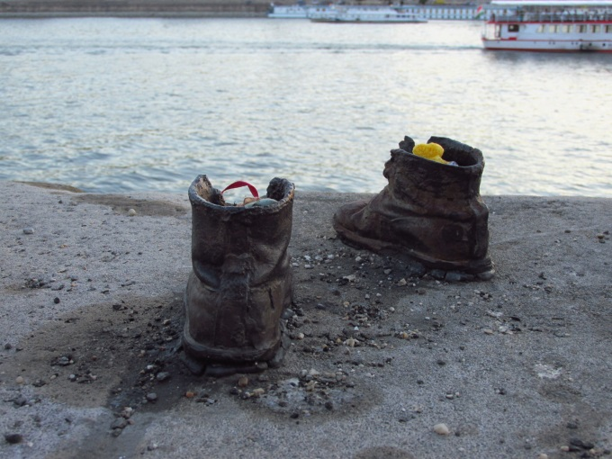
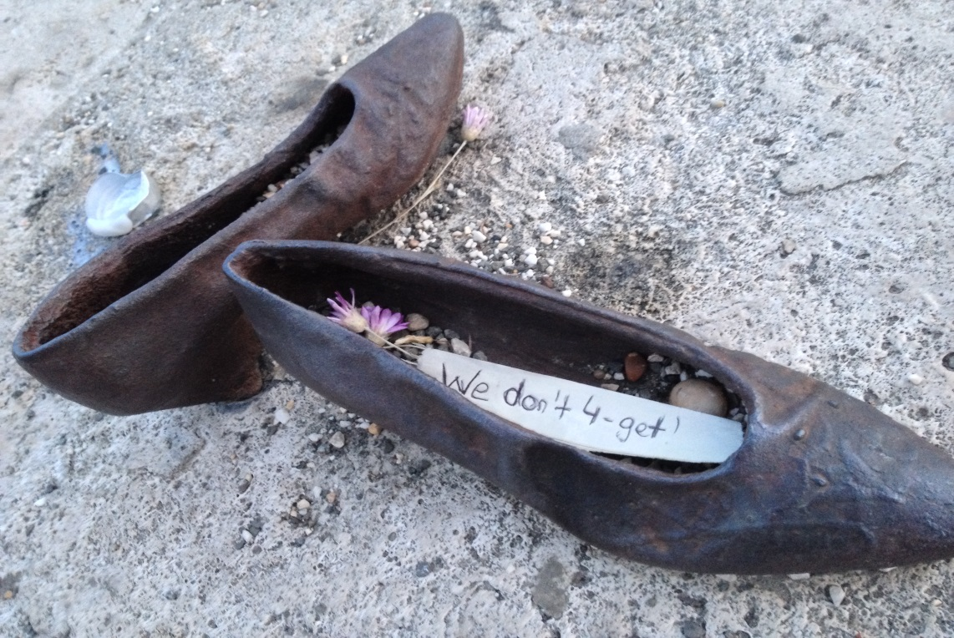

Slide 49
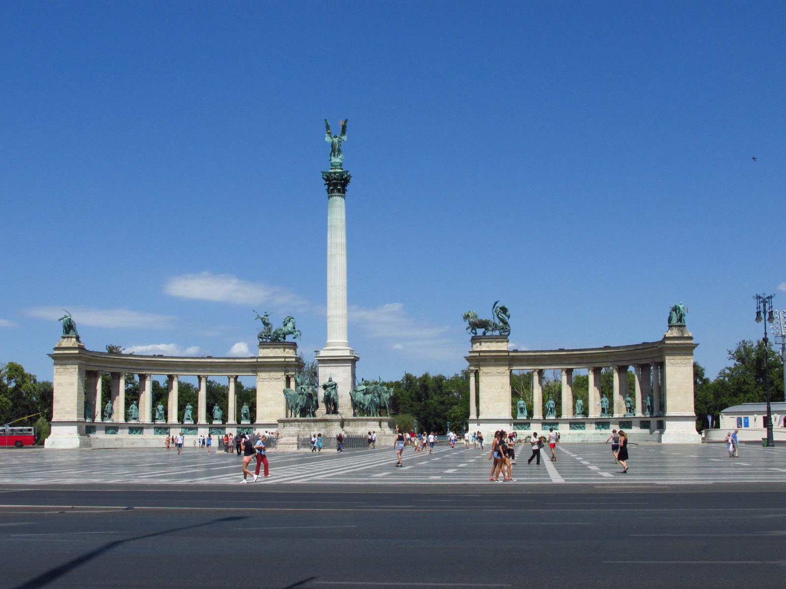
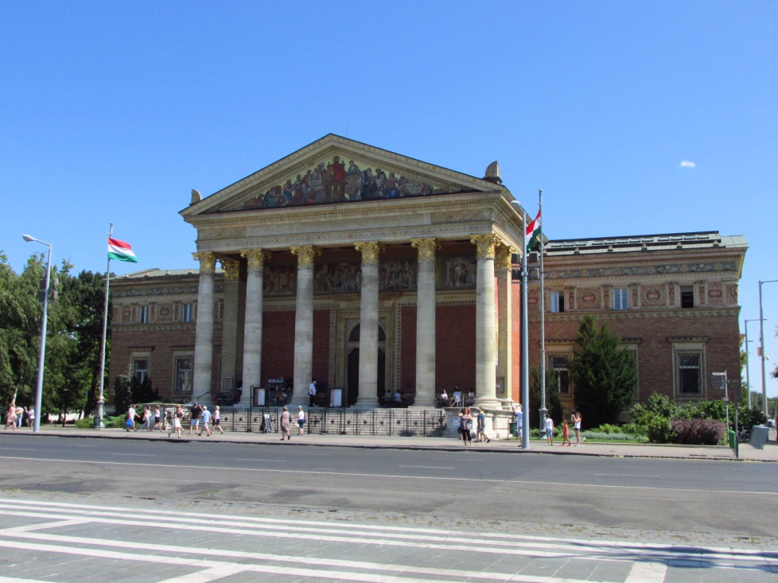
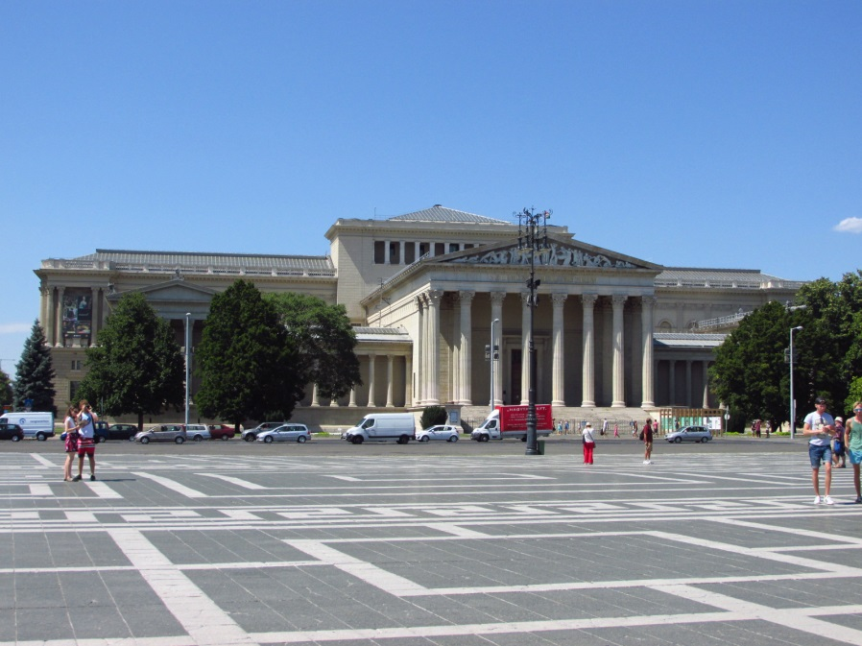
HEROES SQUARE

Slide 50
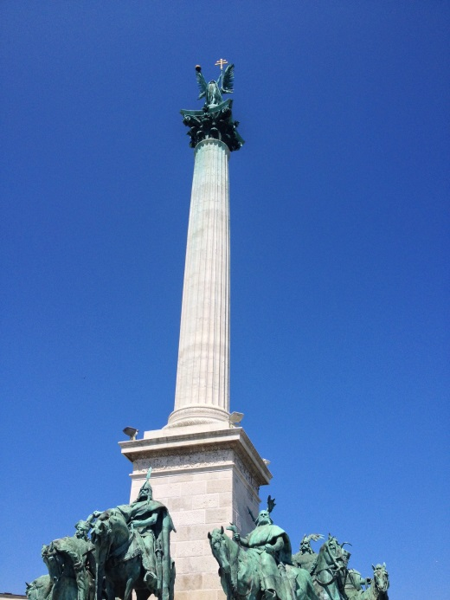
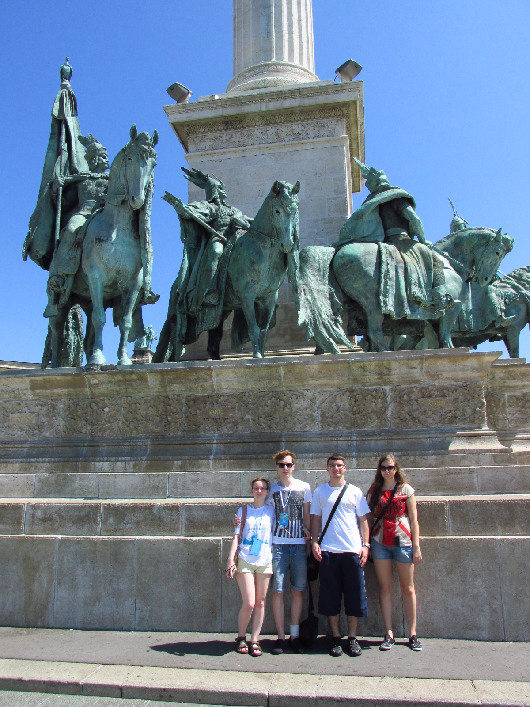


Slide 51
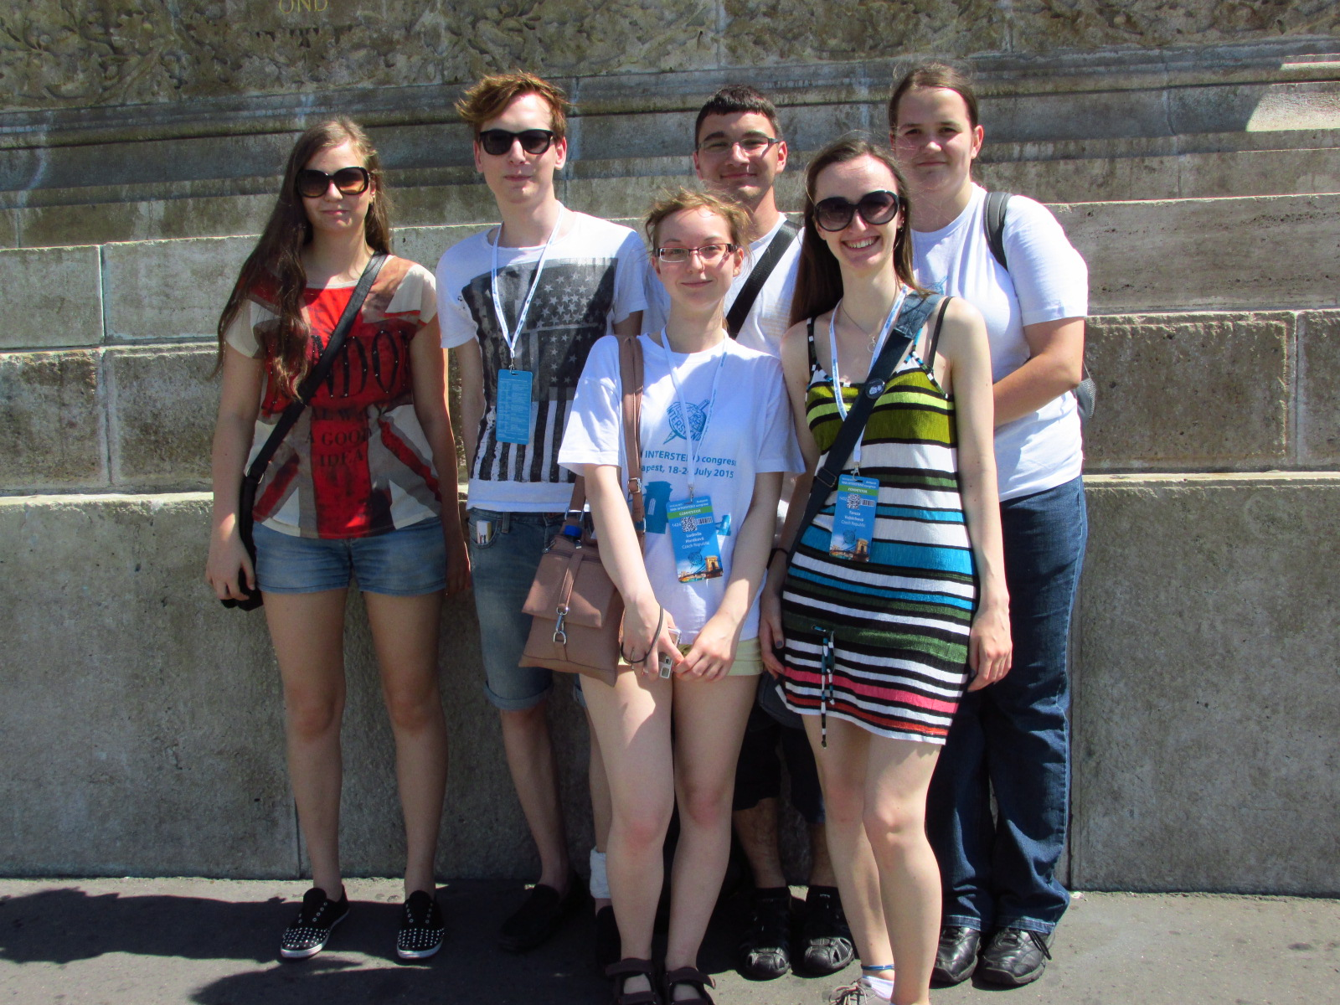

Slide 52
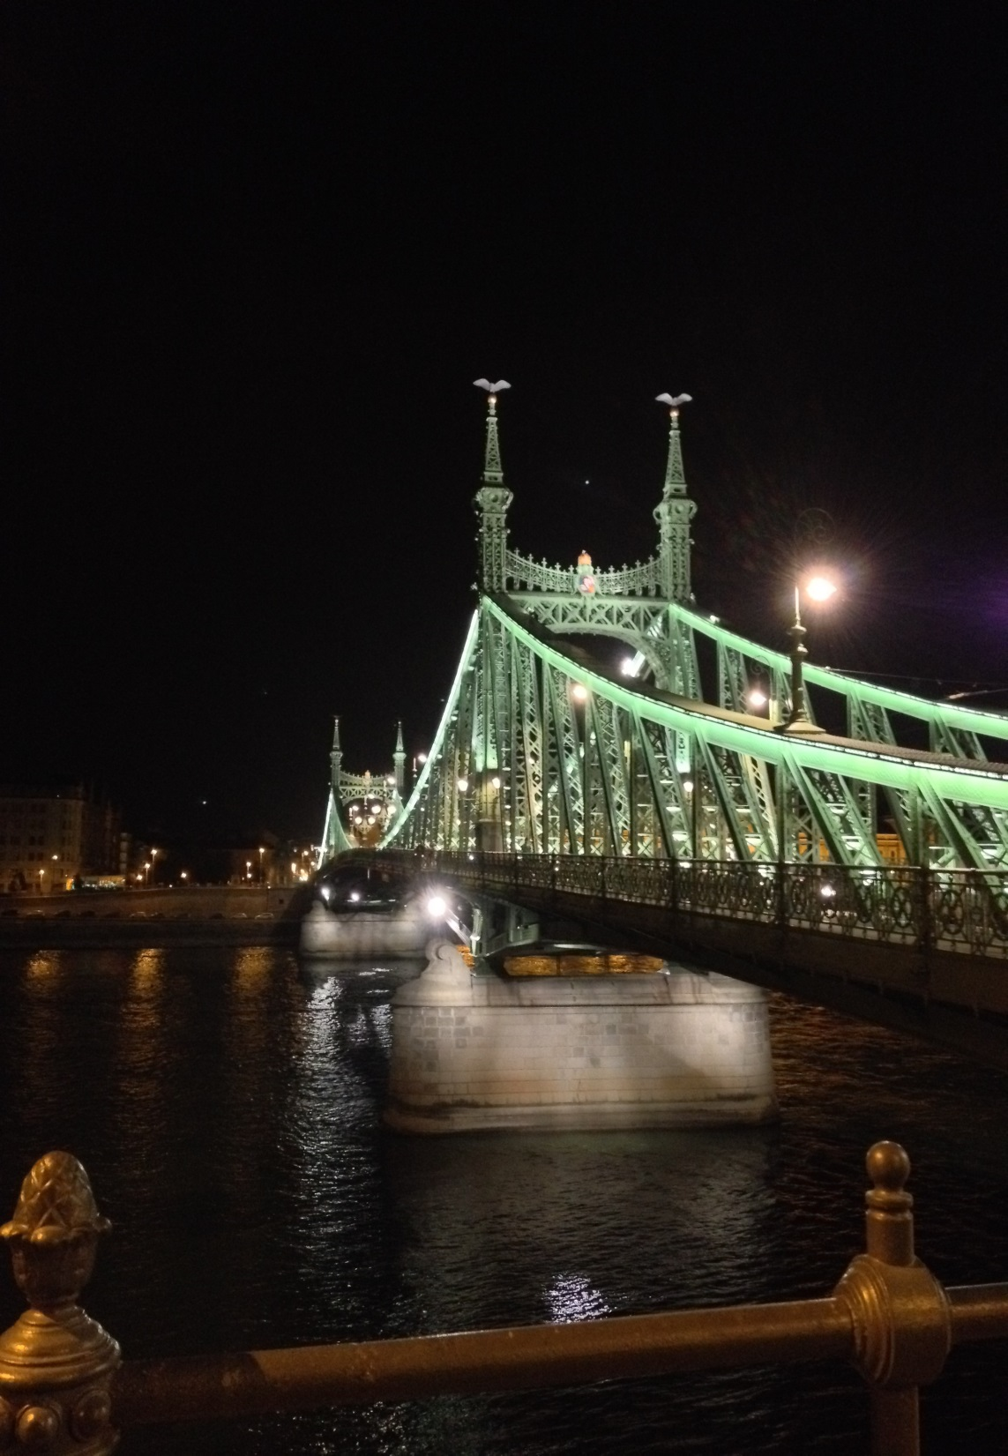
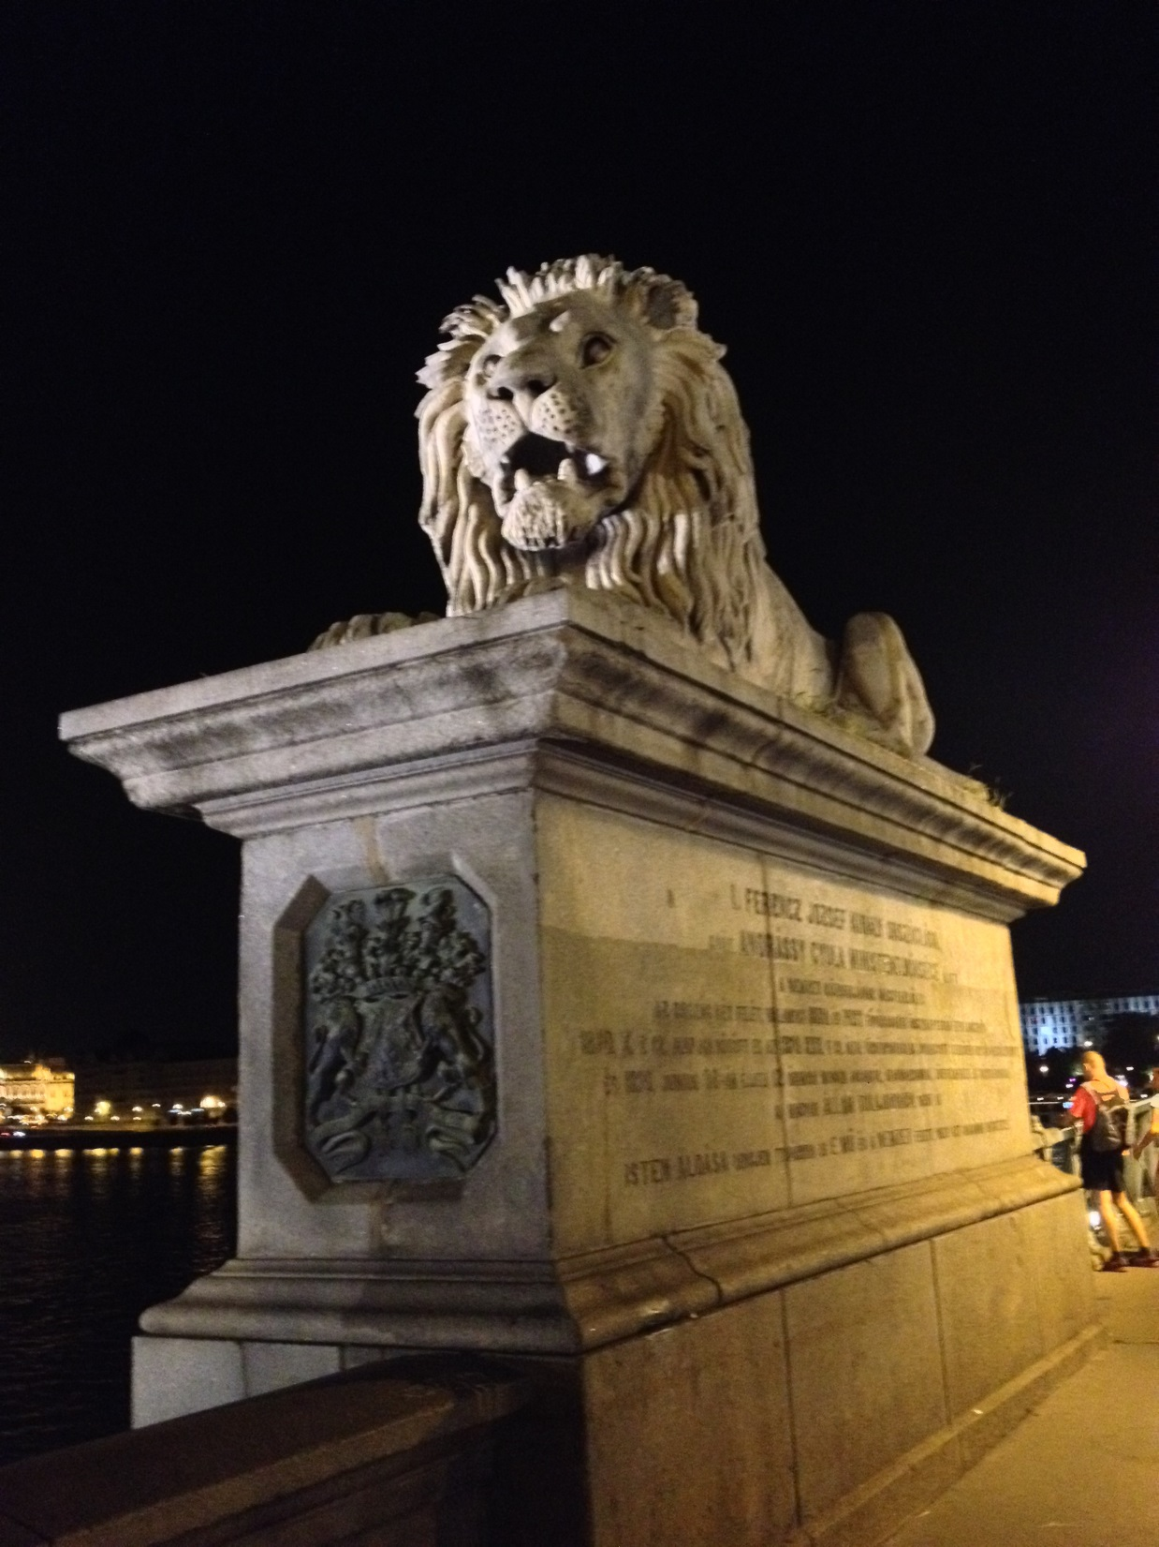
CHAIN BRIDGE

Slide 53
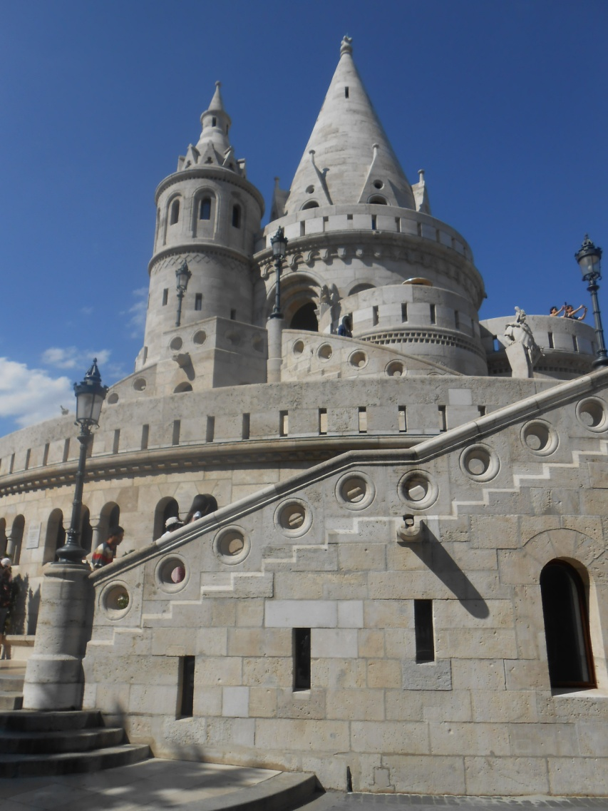
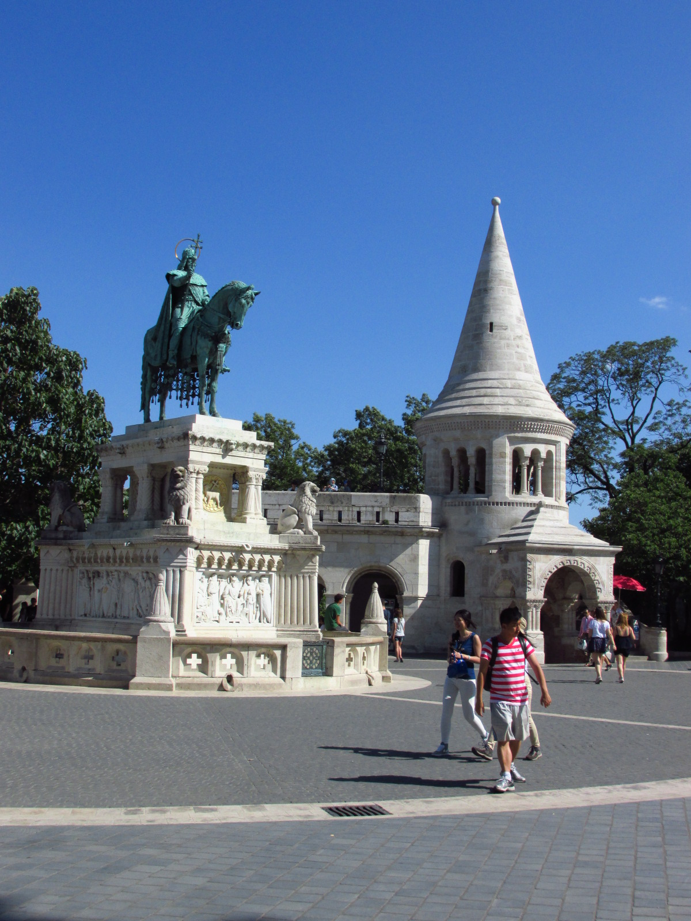
FISHERMAN‘S BASTION (RYBÁŘSKÁ BAŠTA)

Slide 54


VELKÁ SYNAGOGA, OCELOVÁ SMUTEČNÍ VRBA (PAMÁTNÍK HOLOCAUSTU)

Slide 55





DEN MLADÝCH; UKÁZKA TRADIČNÍHO JEZDECTVÍ – NÁRODNÍ PLEMENO NONIUS

Slide 56







Slide 57





TROPICARIUM – NEJVĚTŠÍ AKVÁRIUM VE STŘEDNÍ EVROPĚ

Slide 58





Slide 59




ZOO

Slide 60

A KONEČNĚ: VÝSLEDKY mistrovství SVĚTA

Slide 61
Tomáš Vaňák
stříbrná medaile z wordprocessingu (vicemistr světa)
4. místo v korektuře textu
32. místo v opisu textu
12. místo v kombinaci

Slide 62


Slide 63
Lucie Šenková
1 stříbrná medaile v korektuře textu (vicemistryně světa)
30. místo v opisu textu

Slide 64


Slide 65


Slide 66
Ludmila Horáková
5. místo v korektuře textu

Slide 67
Jakub Kohout
20. místo v korektuře textu

Slide 68

Petr Hais
3 zlaté medaile (korektura textu, wordprocessing, kombinace)
1 stříbrná medaile (opis textu)
2 bronzové medaile (audiotranscription, diktát)
4. místo v korespondenci a protokolování
28. místo v real time diktátu

Slide 69


Slide 70


Slide 71
A JAK DOPADLI NAŠI ABSOLVENTI?

Slide 72
Lukáš Beránek
1 zlatá medaile v korespondenci a protokolování
2 stříbrné medaile (diktát, kombinace)
1 bronzová medaile v korektuře textu
5. místo v opisu textu
10. místo ve wordprocessingu
13. místo v audiotranscription
31. místo v real time diktátu

Slide 73


Slide 74
Jana Šebestíková
1 stříbrná medaile v korektuře textu
4. místo v kombinaci
9. místo v diktátu
19. místo v opisu textu a v korespondenci a protokolování
24. místo v audiotranscription
37. místo v real time diktátu

Slide 75

Naše škola ovládla stupně vítězů!
(disciplína korektura textu, věková kategorie praktici)

Slide 76
Lucie Hejtmánková
6. místo ve wordprocessingu
19. místo v korektuře textu

Slide 77
Tereza Vojtěchová
11. místo v korektuře textu
17. místo ve wordprocessingu

Slide 78

A jak jsme dopadli jako celek?
Současní „Herolďáci“
8 z 91 světových medailí (8,79 %)
8 z 46 českých medailí (17,39 %)
Současní i bývalí „Herolďáci“
13 z 91 světových medailí (14,29 %)
13 z 46 českých medailí (28,26 %)
Od roku 2003 přivážejí naši studenti nepřetržitě vždy minimálně jednu medaili z mistrovství světa!
Jinou medaili než z wordprocessingu získal náš student naposledy
v roce 2009 (korektura textu). Další medaili v korektuře jsme získali až
v letošním roce.
Petr Hais se stal světovým rekordmanem v disciplíně wordprocessing (98 %).
V disciplíně korektura textu (věková kategorie junioři) se umístili 3 naši studenti mezi 5 nejlepšími na světě!
Petr Hais se stal nejúspěšnějším praktikem celého mistrovství světa.
Česká republika získala 49 z 91 medailí (50,55 %)!

Slide 79


Slide 80


Slide 81
Děkujeme za pozornost!
A za dva roky v Berlíně! ☺

